Slide 1

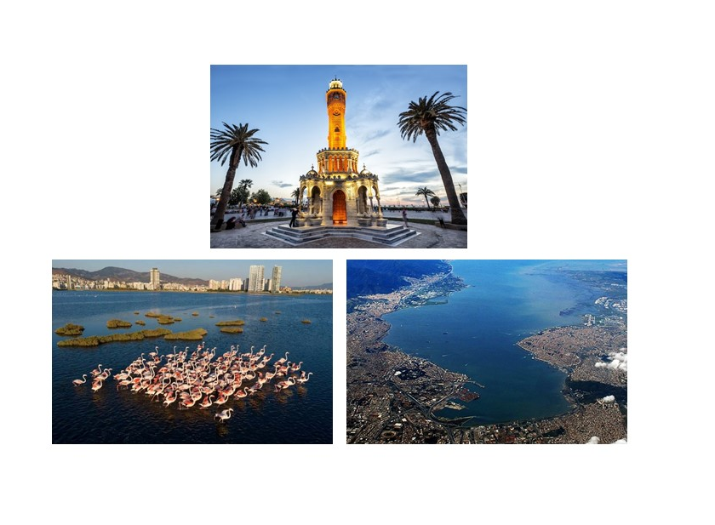
TMMOB Çevre Mühendisleri Odası
İzmir Şubesi
İZMİR
ÇEVRE DURUM RAPORU
ÖZET SUNUMU
Haziran 2023

Slide 2
HAVA KALİTESİ
TMMOB Çevre Mühendisleri Odası
İzmir Şubesi
İnsan Sağlığı ve Ekosistemin Korunması İçin Hava Kalitesi Sınır Değerleri
Kirletici Parametreler | Ölçüm Periyodu | Ulusal Sınır Değerler | DSÖ
 |  |  | 2021
Kükürtdioksit SO₂ (µg/m³) | Saatlik | 350 | -
 | Günlük | 125 | -
 | Yıllık (Ekosistem) | 20 | 40
Partikül Madde PM10 (µg/m³) | Günlük | 50 | -
 | Yıllık | 40 | 15
Partikül Madde PM2,5 (µg/m³) | Günlük | - | 15
 | Yıllık | - | 5
Azotdioksit NO₂ (µg/m³) | Saatlik | 200 | -
 | Yıllık | 40 | 10
Karbonmonoksit CO (µg/m³) | 8 saatlik Ortalama | 10000 | 4000
O ₃(µg/m³) | 8 saatlik Ortalama | 120 | 100
İzmir’de 23 adet ölçüm istasyonunda 7 farklı parametre tanımlanmakla birlikte (NO₂(azot dioksit), SO₂ (kükürtdioksıt), CO (karbonmonoksit), PM10, O₃ (ozon)) istasyonlarda sınırlı sayıda parametre için ölçüm yapılmaktadır.
Öte yandan Dünya Sağlık Örgütü ve Avrupa Birliği, bunların yanı sıra kurşun, benzen, arsenik, kadmiyum, nikel ve benzo(a)piren gibi kirleticilerin ölçülmesi ve değerlendirilmesi gerekliliğini öngörmektedir.
Ancak, sadece kent içinde bazı bölgelerde sadece bazı parametreleri ölçebilen ölçüm istasyonlarının bulunması İzmir için sağlıklı bir hava kalitesi değerlendirmesi yapılması önünde engel olmaktadır.
İzmir Çevre Durum Raporu-2023

Slide 3
HAVA KALİTESİ
TMMOB Çevre Mühendisleri Odası
İzmir Şubesi
İSTASYONLAR | 2022 YILI HAVA KALİTESİ VERİLERİ (ORTALAMA)
 | PM _{2,5} | PM₁₀ | SO₂ | NO₂ | O₃ | CO
Aliağa | - | 44,29 | 13,57 | 54,78 | 51,72 | 632,19
Aliağa Bozköy | - | 53,52 | 6,78 | 19,19 | 19,98 | 697,77
Alsancak | 28,25 | 54,98 | 6,59 | 9,15 | - | -
Bayraklı | - | 38,91 | 9,32 | - |  | -
Bornova | 29,24 | - | - | - | 40,82 | -
Bornova İBB | - | 43,13 | 8,47 | 5,41 | - | 335,95
Çeşme | - | 25,91 | - | 6,51 | 40,37 | -
Çiğli | 24,34 | 45,42 | 11,2 | - | - | -
Gaziemir | - | 50,84 | 9,20 | - | - | -
Güzelyalı | - | 31,84 | 7,96 | 9 | - | 271,55
İzmir-Eğitim | - | 70,64 | 13,45 | 58,97 | 31,38 | 867,59
Karabağlar | - | 45,93 | 10,4 | 29,26 | 36,63 | 610,28
Karaburun | - | 44,38 | - | 6,19 | 27,05
Karşıyaka | 20,34 | 69,42 | - | 80,48 | - | 779,72
Karşıyaka İBB | - | 32,60 | 12,11 | - | - | -
Kemalpaşa | - | 48,11 | 18,13 | 29,77 | 44,01 | 1020,83
Konak | 25,5 | - | - | 83,51 | - | 1196,32
Menemen | - | 47,06 | 9,54 | 27,58 | 48,04 | 710,79
Ödemiş | - | 78,89 | 20,76 | 30,08 | 32,59 | 1262,81
Seferihisar | - | - | 5,71 | 11,85 | 73,09 | -
Şirinyer | - | 28,50 | 11,08 | - | - | -
Torbalı | - | 73,04 | 6,67 | 32,8 | 37,98 | 847,27
Yenifoça | - | 38,75 | - | 28,64 | 51,85 | 298,75
İzmir Çevre Durum Raporu-2023

Slide 4
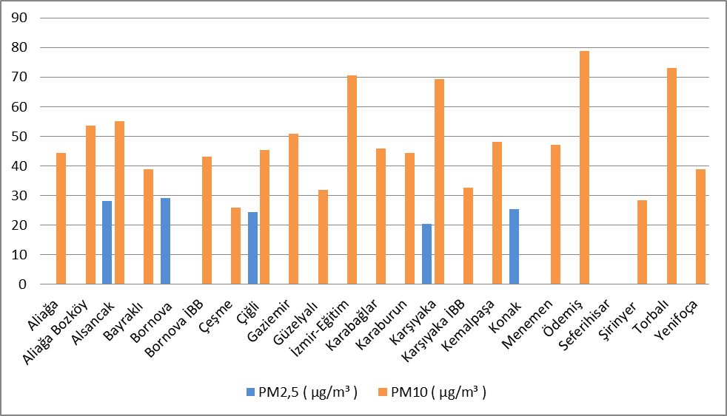
HAVA KALİTESİ
TMMOB Çevre Mühendisleri Odası
İzmir Şubesi
2022 Yılı Hava Kalitesi Verileri (PM _{2,5} ve PM ₁₀)
PM₁₀ Ölçümü Yapılan İstasyon Sayısı: 20 PM_{2,5} Ölçümü Yapılan İstasyon Sayısı: 5
Ulusal Sınır Değeri Aşan İstasyon Sayısı:14 Ulusal Sınır Değer Yok!
Aliağa, Aliağa Bozköy, Alsancak, Bornova İBB, Çiğil, Gaziemir, İzmir-Eğitim, Karabağlar, Karaburun, Karşıyaka, Kemalpaşa, Menemen, Ödemiş ve Torbalı istasyonlarında ulusal sınır değerlerin üzerinde,
Bayraklı ve Yenifoça’da çok yakın
Ölçüm yapılan tüm istasyonlar da DSÖ sınır değerleri üzerinde !
Alsancak,Bornova,Çiğli,Karşıyaka,Konak
Ölçüm yapılan tüm istasyonlar da DSÖ sınır değerleri üzerinde !
İzmir Çevre Durum Raporu-2023

Slide 5
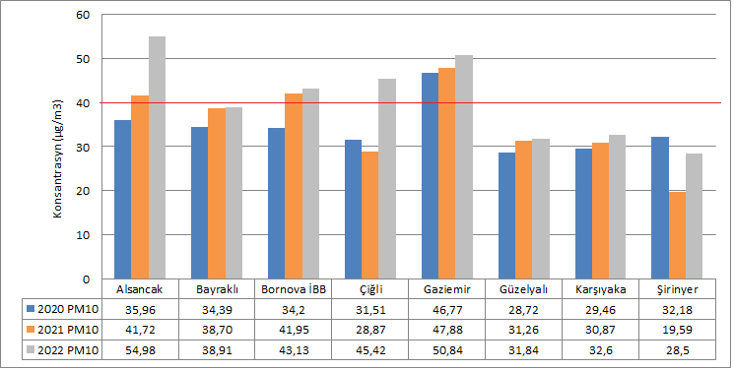
HAVA KALİTESİ
TMMOB Çevre Mühendisleri Odası
İzmir Şubesi
Yıllık PM₁₀ Değişimi( µg/m³)
İzmir Çevre Durum Raporu-2023

Slide 6
HAVA KALİTESİ
TMMOB Çevre Mühendisleri Odası
İzmir Şubesi
2021 ve 2022 Yılı 24 Saatlik Limit Değer Aşım Sayıları (PM10 , PM2,5 ve SO2)
İstasyon | 24 Saatlik Limit Değer Aşım Sayıları
 | 01.01.2021 - 31.12.2021 |  |  | 01.01.2022 - 31.12.2022
 | PM₁₀ | PM_{2,5} | SO₂ | PM₁₀ | PM_{2,5} | SO₂
Alsancak | 94 | 167 | 0 | 131 | 241 | 0
Bayraklı | 84 | - | 0 | 77 | - | 0
Bornova İBB | 101 | - | 0 | 113 | - | 0
Çiğli | 27 | 129 | 0 | 108 | 272 | 0
Gaziemir | 101 | - | 0 | 151 | - | 0
Güzelyalı | 37 | - | 0 | 44 | - | 0
Karşıyaka İBB | 14 | - | 0 | 38 | - | 0
Şirinyer | 6 | - | 0 | 28 | - | 0
Seferihisar | - | - | 0 | - | - | 0
PM₁₀ değerinin Karşıyaka istasyonunda 254 gün, Torbalı istasyonunda 203 gün, İzmir-Eğitim istasyonunda 202 gün, Gaziemir istasyonunda 151 gün, Aliağa-Bozköy istasyonunda 144 gün, Alsancak istasyonunda 131 gün, Aliağa ve Bornova istasyonlarında 113 gün aşıldığı görülmektedir.
Geçmiş yıllara ait sağlıklı veri bulunan 9 istasyon için karşılaştırma yapıldığında Bayraklı istasyonu hariç aşım sayılarının bir önceki yıla göre arttığı görülmektedir.
İzmir Çevre Durum Raporu-2023

Slide 7
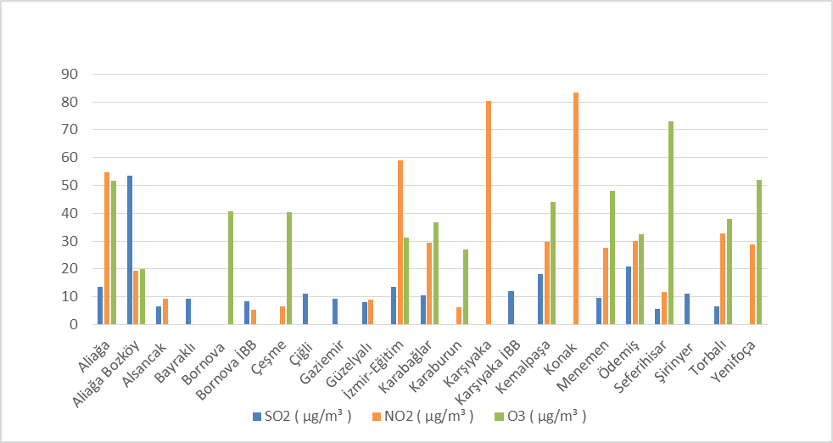
HAVA KALİTESİ
TMMOB Çevre Mühendisleri Odası
İzmir Şubesi
2022 Yılı Hava Kalitesi Verileri (SO₂, NO₂ ve O₃)
İzmir Çevre Durum Raporu-2023

Slide 8
HAVA KALİTESİ
TMMOB Çevre Mühendisleri Odası
İzmir Şubesi
SO₂ Ölçümü Yapılan İstasyon Sayısı: 17
Ulusal Sınır Değeri Aşan İstasyon Sayısı:1
DSÖ Sınır Değeri Aşan İstasyon Sayısı:-
Ulusal Sınır Değerlerin Aşıldığı İstasyonlar: Ödemiş
İzmir Çevre Durum Raporu-2023

Slide 9
HAVA KALİTESİ
TMMOB Çevre Mühendisleri Odası
İzmir Şubesi
NO₂ Ölçümü Yapılan İstasyon Sayısı: 17
Ulusal Sınır Değeri Aşan İstasyon Sayısı:3
DSÖ Sınır Değeri Aşan İstasyon Sayısı:12
Ulusal Sınır Değerlerin Aşıldığı İstasyonlar: Aliağa, İzmir-Eğitim, Karşıyaka ve Konak
DSÖ Sınır Değerlerin Aşıldığı İstasyonlar: Aliağa, Aliağa-Bozköy, İzmir-Eğitim, Karabağlar, Karşıyaka, Kemalpaşa, Konak ,Menemen, Ödemiş, Seferihisar, Torbalı, Yenifoça
İzmir Çevre Durum Raporu-2023

Slide 10
HAVA KALİTESİ
TMMOB Çevre Mühendisleri Odası
İzmir Şubesi
2020, 2021 ve 2022 Yılı Hava Kalitesi Ortalama Değerleri (PM10 ve SO₂) ( µg/m³ )
İstasyon | 2020 |  | 2021 |  | 2022
 | PM₁₀ | SO₂ | PM₁₀ | SO₂ | PM₁₀ | SO₂
Alsancak | 35,96 | 8,47 | 41,72 | 9,03 | 54,98 | 6,59
Bayraklı | 34,39 | 6,60 | 38,70 | 11,25 | 38,91 | 9,32
Bornova İBB | 34,20 | 11,85 | 41,95 | 17,30 | 43,13 | 8,47
Çiğli | 31,51 | 10,33 | 28,87 | 11,66 | 45,42 | 11,2
Gaziemir | 46,77 | 11,27 | 47,88 | 14,81 | 50,84 | 9,2
Güzelyalı | 28,72 | 8,45 | 31,26 | 12,80 | 31,84 | 7,96
Karşıyaka | 29,46 | 10,59 | 30,87 | 7,07 | 32,6 | 12,11
Şirinyer | 32,18 | 11,25 | 19,59 | 14,74 | 28,5 | 11,08
EMEP-Seferihisar | - | 10,47 |  | 3,73 | - | 5,71
İzmir Çevre Durum Raporu-2023

Slide 11
HAVA KALİTESİ
TMMOB Çevre Mühendisleri Odası
İzmir Şubesi
Hava izleme istasyonları verileri değerlendirildiğinde kentin genelinde partikül madde emisyonlarının her geçen yıl arttığı görülmektedir. Sanayi tesisleri; bina yıkım ve inşaat faaliyetleri, gelir düzeyine bağlı olarak kullanılan yakıt kalitesinden kaynaklanan olumsuzluklar, kentin konumu, plansız kentleşme, hava koridorlarının ortadan kalkması gibi hava akımını olumsuz etkileyen koşullar ile birlikte değerlendirildiğinde önlem alınmadığı takdirde hava kalitesinin daha da kötüleşeceği açıktır.
İzmir’de iyi bir hava kalitesi yönetimi oluşturulabilmesi için öncelikle emisyon envanteri yapılarak kirletici kaynakların, bu kaynaklarda oluşan kirletici tür ve miktarlarının, kaynakların hava kalitesi seviyelerine etkilerinin belirlenmesi gerekir.
Emisyon envanteri sürekli güncel tutulmalı, ölçüm verileri ve meteorolojik veriler ile birlikte takip edilmelidir.
İzmir Büyükşehir Belediyesi tarafından kurulan ölçüm istasyonları kent merkezi içerisinde yer almaktadır. Hava Kalitesi ile ilgili değerlendirmenin daha sağlıklı yapılabilmesi için kent merkezinde ve sanayi tesislerinin yoğun olduğu Aliağa, Torbalı, Kemalpaşa gibi bölgelerde ölçülen parametre sayısının arttırılması, kalibrasyonların düzenli olarak yapılarak, yıl boyunca sürekli veri akışının sağlanması önem taşımaktadır.
İzmir Çevre Durum Raporu-2023

Slide 12
HAVA KALİTESİ
TMMOB Çevre Mühendisleri Odası
İzmir Şubesi
Kentin kuzeyinde Aliağa endüstri bölgesinde yer alan demir çelik ve petrokimya tesislerinin emisyonları İzmir için önemli bir kirlilik kaynağıdır. Şu anda İzmir’de hava kirliliğinin en ciddi sorun olduğu Aliağa bölgesi için acil önlemler alınmalıdır. İzmir ve Aliağa endüstri bölgesinde hava kirliliğine neden olan organik ve inorganik kirleticilerin düzeylerinin, kaynaklarının ve sağlık etkilerinin belirlenerek hava kalitesi yönetim planının oluşturulmasına yönelik çalışmalar yürütülmelidir. Mevcut tesisler iyileştirilmeli, bunların emisyonları en aza indirilmeli ve emisyon kontrol sistemlerinin sürekliliği sağlanmalıdır. Bu bölgede yapılacak yeni tesislerin çevre ile etkileşimi çok iyi irdelenmelidir.
Kentsel dönüşüm sürecinin rantsal dönüşüme döndüğü uygulama süreçlerinde; bütünsel planlamadan uzak, çevresel faktörleri değerlendirilmeden parsel bazlı planlama ve yapılaşma ile gelişen sürecin kentin hava kalitesine olumsuz etkilerini de göz önünde bulundurulmalıdır.
İzmir’de Belediyeler tarafından denetlenmeden ve hafriyat firmaları tarafından mevcut yönetmeliklere uygun olmadan yapılan bina yıkımları gözlemlenmektedir. Binaların kontrolsüz ve plansız yıkımı ile ortaya çıkacak asbest maruziyeti öncelikle belediyelerin daha sonra da ilgili bakanlıkların ortak sorumluluğundadır. İlgili kurumların denetim süreçlerini sağlıklı bir şekilde yürütmesi gerekmektedir.
İzmir Kenti planlamasına yönelik çalışmalarda hava kalitesi planları, mevcut kirlilik durumu doğru irdelenmeli, plansız kentleşmenin getirdiği olumsuz koşulları önleyebilmek için ekolojik planlama süreçleri yürütülmelidir.
İzmir Çevre Durum Raporu-2023

Slide 13
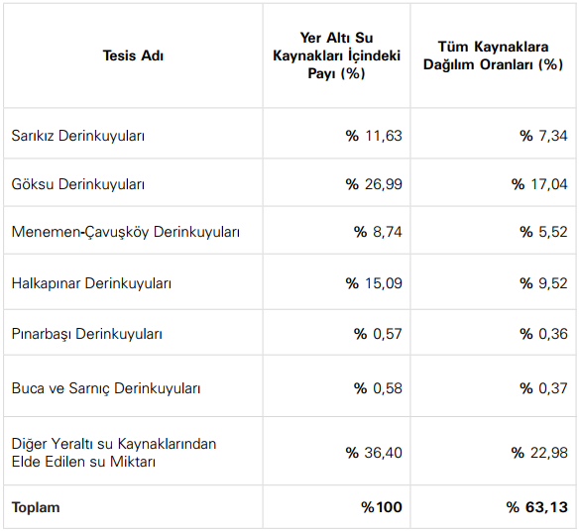
SU VE ATIKSU YÖNETİMİ
TMMOB Çevre Mühendisleri Odası
İzmir Şubesi
Yeraltı Su Kaynakları Dağılım Oranları (2022)
İzmir Çevre Durum Raporu-2023

Slide 14
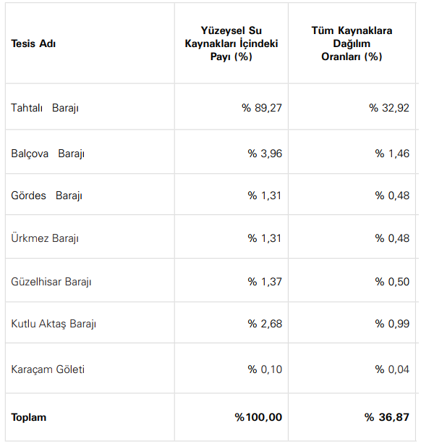
SU VE ATIKSU YÖNETİMİ
TMMOB Çevre Mühendisleri Odası
İzmir Şubesi
Yüzeysel Su Kaynakları Dağılım Oranları (2022)
İzmir Çevre Durum Raporu-2023

Slide 15
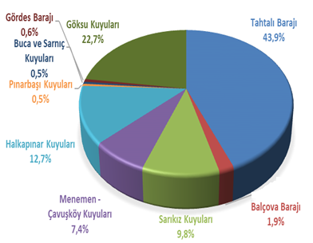
SU VE ATIKSU YÖNETİMİ
TMMOB Çevre Mühendisleri Odası
İzmir Şubesi
İzmir ili Su Kaynakları 2022 yılı Su Üretim Miktarları
ÜRETİM KAYNAĞI | ÜRETİLEN SU MİKTARI (m³/yıl)
Tahtalı Barajı | 102816300
Balçova Barajı | 4556670
Sarıkız Kuyuları | 22927835
Menemen - Çavuşköy Kuyuları | 17231616
Halkapınar Kuyuları | 29751451
Pınarbaşı Kuyuları | 1132775
Buca ve Sarnıç Kuyuları | 1141616
Gördes Barajı | 1511604
Göksu Kuyuları | 53227394
TOPLAM | 234297261
*Bu değerler İzmir eski metropol alan 11 ilçe (Çiğli, Karşıyaka, Bayraklı, Bornova, Konak, Karabağlar, Buca, Gaziemir, Balçova, Narlıdere ve Güzelbahçe) için olup kısmen Menderes, Menemen ve Urla ilçelerine aktarılan suyu da içermektedir.
İzmir Çevre Durum Raporu-2023

Slide 16
SU VE ATIKSU YÖNETİMİ
TMMOB Çevre Mühendisleri Odası
İzmir Şubesi
2022 Yılında İl genelinde;
Üretilen suyun % 63,13’ü yer altı % 36,87’si de yüzeysel su kaynaklarından elde edilmiştir.
2022 Yılında Metropol Alanında;
Üretilen suyun % 53,5’i yer altı % 46,5 ‘i yüzeysel su kaynaklarından elde edilmiştir.
İzmir Çevre Durum Raporu-2023

Slide 17
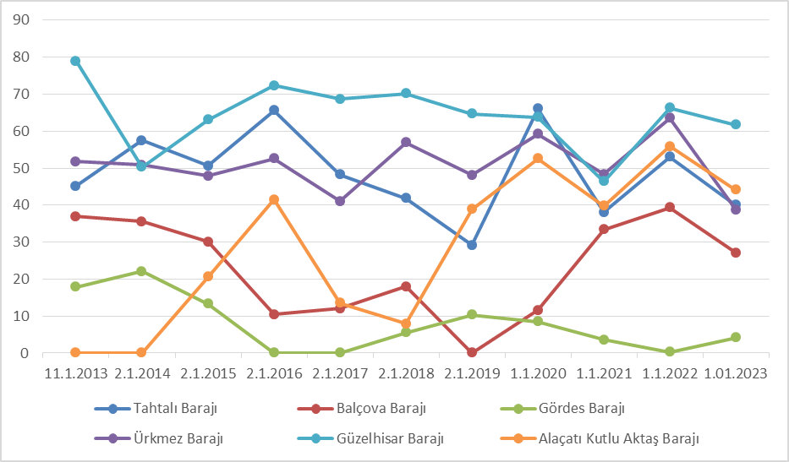
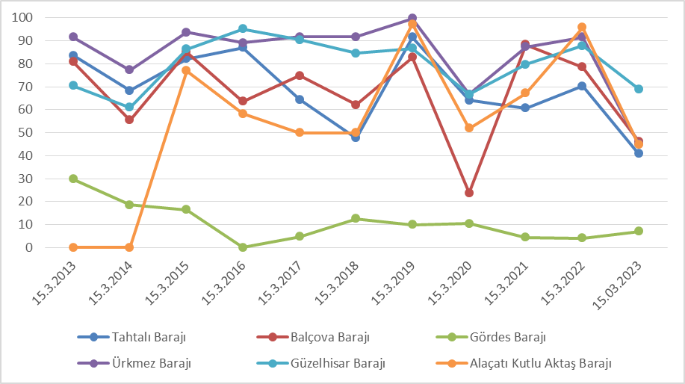
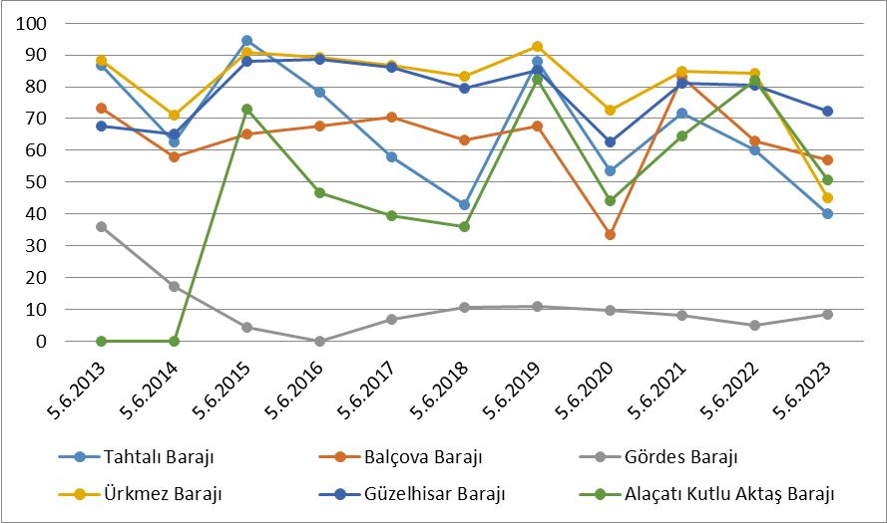
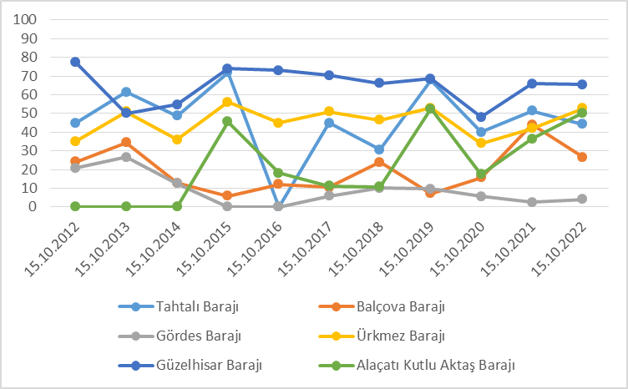
SU VE ATIKSU YÖNETİMİ
TMMOB Çevre Mühendisleri Odası
İzmir Şubesi
Barajların Aktif Doluluk Oranı (Ocak ,Mart, Haziran, Ekim Ayları Karşılaştırması)
İzmir Çevre Durum Raporu-2023

Slide 18
SU VE ATIKSU YÖNETİMİ
TMMOB Çevre Mühendisleri Odası
İzmir Şubesi
Son 10 yılda belirli dönemlerde baraj doluluk oranlarındaki değişimler incelendiğinde; Ekim Ayında doluluk oranının Ürkmez, Gördes ve Kutlu Aktaş Barajı hariç olmak üzere 2021 yılına göre azaldığı görülmektedir. Ocak, Mart ve Haziran aylarındaki baraj doluluk oranlarının Gördes Barajı hariç 2022 yılına göre azaldığı görülmektedir.
Son 10 yılda belirli dönemlerde baraj doluluk oranlarındaki değişimler ve kentin toplam su kaynaklarının kullanım oranı birlikte değerlendirildiğinde; içme suyu miktarının yarısına yakının yüzeysel kaynaklardan karşılandığı da göz önünde bulundurularak yıllar içerisinde aktif doluluk oranının azaldığı dönemlerde su sıkıntısı yaşanmaması için kaynak çeşitliliğinin arttırılmasının önem taşıdığı görülmektedir.
İzmir Çevre Durum Raporu-2023

Slide 19
SU VE ATIKSU YÖNETİMİ
TMMOB Çevre Mühendisleri Odası
İzmir Şubesi
Kentsel Atıksuların Yönetimi
Türkiye İstatistik Kurumu (TUİK) 2020 yılı Atıksu Anket verilerine göre, Avrupa Birliği standartlarında arıtım yapan toplam 203 atık su arıtma tesisi faaliyet gösterirken, İzmir, 23 tesis ile birlikte en fazla ileri biyolojik atıksu arıtma tesisine sahip ildir. Türkiye’de ileri biyolojik yöntemle atıksu arıtma oranı %47,9’ken, İzmir’de atıksuların i %97.05’i ileri biyolojik yöntemle arıtılmaktadır.
Atıksu Arıtma Dairesi Başkanlığı tarafından yürütülen atıksu arıtma hizmetleri kapsamında 2022 yılında 40 tanesi biyolojik, 6 tanesi doğal ve 23 tanesi ileri biyolojik atıksu arıtma yöntemi ile arıtım yapan ve günlük toplam kapasitesi 951.743,00 m3 olan toplam 68 atıksu arıtma tesisi faaliyet göstermiştir. 2024 Stratejik Planlarına göre, 2024 yılına kadar 21 adet atıksu arıtma tesisinin daha ilave edilmesi hedeflenmektedir.
İzmir Çevre Durum Raporu-2023

Slide 20
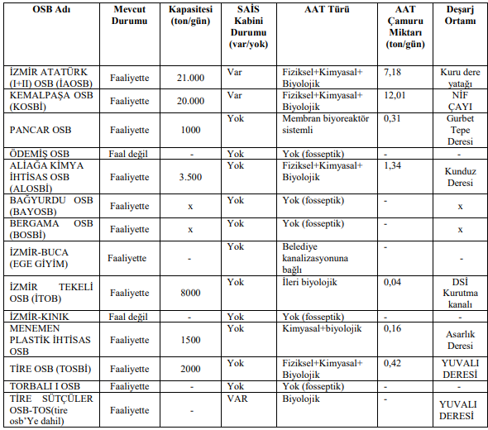
SU VE ATIKSU YÖNETİMİ
TMMOB Çevre Mühendisleri Odası
İzmir Şubesi
Endüstriyel Atıksuların Yönetimi
2021 yılı OSB, Serbest Bölgeler ve Sanayi Sitelerinde atıksu arıtma tesislerinin (AAT) durumu
İzmir’de bulunan 12 adet faal Organize Sanayi Bölgesinden 7 sinde atık su arıtma tesisi bulunmaktadır. Bir adet Organize Sanayi Bölgesi belediye kanalizasyon sistemine bağlı olup, bunun dışında işletme sayısı az olan 4 adet organize sanayi bölgesinde oluşan atıksular fosseptikte toplanarak, vidanjör ile atıksu arıtma tesislerine taşınmaktadır. Serbest Bölgelerden ESBAŞ’ın atıksuları belediye kanalizasyon sistemine bağlı olup, İZBAŞ’ın ise münferit atıksu arıtma tesisi bulunmaktadır.
Çevre, Şehircilik ve İklim Değişikliği İl Müdürlüğü verilerine göre Su Kirliliği Kontrolü Yönetmeliği kapsamında İlimizde toplam 832 atıksu arıtma tesisi bulunmakta olup; bunlarda 27 tanesi sürekli atıksu izleme sistemi ile takip edilmektedir.
İzmir Çevre Durum Raporu-2023

Slide 21
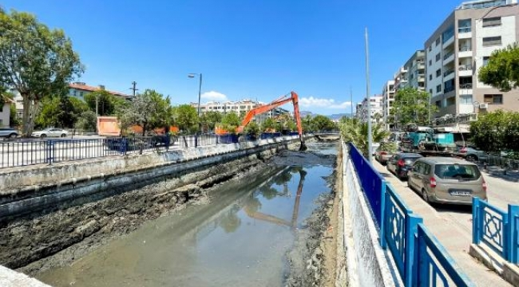
SU VE ATIKSU YÖNETİMİ
TMMOB Çevre Mühendisleri Odası
İzmir Şubesi
İzmir Kenti Dereler ve Bakım Çalışmaları
İZSU Verilerine göre; görev alanı kapsamında yan kolları ile birlikte toplam uzunluğu 500 km ye ulaşan, 120 adet ana dere bulunmakta olup, bu dereler arasında kent merkezinde yer alan İzmir Körfezi’ne dökülen en önemli dereler Meles (Konak), Arap (Konak), Ahırkuyu (Bostanlı), Bornova, Manda (Bornova), Büyük Çiğli, Küçük Çiğli, Ilıca (Balçova), Ilıca (Karşıyaka), Poligon Deresi (Konak), Peynircioğlu (Mavişehir) dereleridir.
Bu kapsamda; kent içerisinde bulunan derelerin sağlıklı işleyişini sürdürebilmesi amacı ile yapılan ıslah, bakım ve temizlik çalışmaları devam etse de derelere atılan her türlü atık, altyapı eksiklikleri, kaçak deşarjlar ile ilgili sorunlar çözülmeden yapılan temizlik ve bakım çalışmaları tek başına yeterli ve sürekli bir çözüm olamamaktadır.
Bu noktada İzmir Kentinin çevresel altyapı sürecinin önemli parçalarından olan kent içi derelerin sağlıklı çevresel koşullarda işlevini yerine getirebilmesi için gerekli denetim ve bakım önlemlerinin düzenli olarak gerçekleştirilmesi kent sağlığı için de büyük önem taşımaktadır.
Kentsel altyapı süreçlerinde yağış ve yüzey sularının körfezle buluşmasını sağlayan derelerin korunmasında, kaçak atık dökümü, atıksu deşarjı gibi kirletici kaynakların önlenmesi için ilgili İdarelerin gerekli denetim süreçlerini yürütmesi, bakım ve temizlik çalışmaları kadar önem taşımaktadır. Bu süreçlerden herhangi birinin eksik ya da yetersiz olmasının kirlilik ve koku sorununu büyüteceği gerçeği unutulmamalıdır.
İzmir Çevre Durum Raporu-2023

Slide 22
AFETLER VE ALTYAPI
TMMOB Çevre Mühendisleri Odası
İzmir Şubesi
ALTYAPI TESİSLERİNDE AFET RİSKİNİ AZALTMAK İÇİN GEREKLİ ÖNLEMLER
İçme suyu ve kanalizasyon şebeke ve arıtmalarını içeren altyapı tesislerinin doğal afetlere dayanıklı olarak tasarımı ve mühendislik hesapları ile malzeme seçimi, yapımı, işletilmesi, bakım ve onarımı için gerekli asgari şartlara dair usul ve esasları belirlemek amacıyla 15.02.2007 tarihli Resmi Gazete’ de “Alt Yapılar İçin Afet Yönetmeliği” yayınlanmıştır.
Kahramanmaraş Depremleri sonrasında suya erişimin sağlanamaması ve tuvalet ihtiyacının karşılanamaması; bölgedeki altyapı tesislerinin tasarlanırken ilgili İdarelerin çalışmalarını “Alt Yapılar İçin Afet Yönetmeliği” ne uygun olarak yürütmediğinin bir göstergesidir.
Yönetmelik kapsamında; “Servis alanının %70’ine, kış talep miktarının %70’i oranında hizmet verileceği”, “Merkezi yerlerde 72 saat içerisinde içme suyu temin edileceği” belirtilmektedir. Ancak ilk hafta boyunca bölgenin büyük kısmında suya erişim sağlanamazken, haftalar geçmesine rağmen içme ve kullanma suyuna erişim konusunda sıkıntılar devam etmiştir.
Deprem bölgesinde su temini, sanitasyon, atıksu hizmetleri ile ilgili yaşanan sorunlar tüm kentlerimiz için afetler yaşanmadan ilgili mevzuat kapsamında gerekli önlemlerin alınması gerektiğinin acı bir göstergesi olmuştur.
Yönetmelik kapsamında altyapı proje ve imalatlarının TSE ve AB standartlarına uygun olarak yapılması, iletim hatları ve sınai imalatlar için jeoteknik etütlerin yapılması, deprem ile birlikte olası heyelan, çığ, taşkın gibi afetlerle ilgili tehlike ve risk analizlerinin yapılması, projelerde iletim hatları ve sınai yapıların afet güvenliğinin ve risk azaltıcı önlemlerin açıklaması gerekmektedir.
İzmir Çevre Durum Raporu-2023

Slide 23
AFETLER VE ALTYAPI
TMMOB Çevre Mühendisleri Odası
İzmir Şubesi
ALTYAPI TESİSLERİNDE AFET RİSKİNİ AZALTMAK İÇİN GEREKLİ ÖNLEMLER
Altyapı tesislerinin afet duyarlılık bilgileri esas alınarak projelendirilmesi gerekmektedir.
İçme suyu projeleri mümkünse alternatif su kaynakları belirlenerek hazırlanmalı, acil durumlar için alternatif yeraltı suyu kaynakları belirlenmelidir.
İtfaiye ve hastanelere yedek su rezervi sağlanmalıdır.
Arıtma tesisleri, su depoları ve ana isale güzergâhlarının yeşil kuşaklar ile diğer bölgelerden ayrılır.
Yağmur suyu ve atık su şebekeleri içme suyu şebekeleri ile çakışmayan güzergahlarda düzenlenir.
Su ve enerji şebekeleri planlama aşamasında koruma altına alınır.
Bölgesel emniyet vana sistemi oluşturulur.
Bina girişlerinde, afet anında su kesici vana sistemi bulundurulur.
Şebeke ile konutlar arasındaki abone bağlantıları ve bağlantı parçaları esnek ve çabuk kırılmayan malzemeden seçilir.
Boru cinsleri, bağlantı şekli ve oluşturulacak düğüm nokta detaylarının teşkilinde kullanılacak malzemeler, uygunluğu tespit edilerek seçilir.
Zorunlu haller dışında yapay dolgu alanlarına boru hattı tesis edilmez.
İzmir Çevre Durum Raporu-2023

Slide 24
AFETLER VE ALTYAPI
TMMOB Çevre Mühendisleri Odası
İzmir Şubesi
ALTYAPI TESİSLERİNDE AFET RİSKİNİ AZALTMAK İÇİN GEREKLİ ÖNLEMLER
Hidrolik hesaplamalarda kullanılacak taşkın periyodu tesisin önemi ve performans kıstasları göz önüne alınarak seçilir.
Yangın muslukları için ilgili düzenlemelerde belirlenen gerekli minimum basınç sağlanır.
Afet anında, depo ve terfi merkezlerinde su tahliyesinin yapılabilmesine yönelik gerekli tedbirler alınır.
İçme suyu kaynakları ve barajlar çevresinde havza denetimi yapılarak, bu havzalarda afetler nedeniyle içme suyunun kirlenmesine yol açabilecek kullanımlara izin verilmez.
Altyapı tesislerinde afet anında devreye girmek üzere yedek enerji kaynakları bulundurulur.
Şubemizce, Yönetmelikte yer alan hususlara ek olarak afet hazırlık sürecinin bir parçası olarak önerilen hususlar aşağıda yer almaktadır.
Su rezervlerinin korunması ile ilgili güvenlik önlemlerinin arttırılması
Deprem sonrası kullanım suyu için açık rezervler veya sadece kullanım amaçlı su temininde kullanılmak üzere dezenfektan malzeme (tablet klor vb.) stoğu bulundurulması
Toplu yaşam alanları için gerektiğinde kullanılmak üzere mobil su depoları bulundurulması
Yerel yönetimlerde ve su kanal idareleri bünyesinde yer alan araç ve ekipman parkına acil durum alt yapı hizmetleri için gerekli olabilecek araç ve ekipmanların dahil edilmesi
İzmir Çevre Durum Raporu-2023

Slide 25
AFETLER VE ALTYAPI
TMMOB Çevre Mühendisleri Odası
İzmir Şubesi
ALTYAPI TESİSLERİNDE AFET RİSKİNİ AZALTMAK İÇİN GEREKLİ ÖNLEMLER
Altyapı tesislerinin deprem sonrası hasar tespit, onarım ve bakım çalışmaları devam ederken proje aşamasından imalat ve işletim aşamasına kadar yaşanan eksiklikler objektif olarak ortaya çıkarılmalı ve düzeltilmelidir. Altyapı tesisleri yürürlükteki standart ve yönetmeliklere uygun hale getirilmeli ve denetim mekanizması işletilmelidir.
Kalıcı çözüm; depreme dayanıklı, esnek, daha uzun aralıklarla boru bağlantısına ihtiyaç duyan, zemin hareketleri ile uyumlu v.b. avantajlara sahip boru ve malzemelerin kullanılması olacaktır. Aynı zamanda içmesuyu şebekesi projelendirilirken ve inşa edilirken bölgesel vanalama sistemleri tasarlanarak, deprem anında o bölgelerin içmesuyu hatlarının bu bölgesel vanalarla kapatılarak, olası boru patlaklarının yaratacağı zemin sıvılaşması ve enkaz altındaki canlıların boğulma riski gibi olumsuzlukların bir nebze önlenmesi sağlanabilir. Bir yandan da, toplanma merkezlerine döşenecek depreme dayanıklı içmesuyu şebekeleri ile acil durumlarda kullanılabilecek müstakil su temin sistemleri kurulabilir.
Bu noktada kentsel altyapı yönetimleri mevcut durum tespiti, risk analizi, acil durum planları ile ilgili süreçleri gözden geçirerek gerekli hazırlıklarını tamamlamalıdır.
İzmir Çevre Durum Raporu-2023

Slide 26
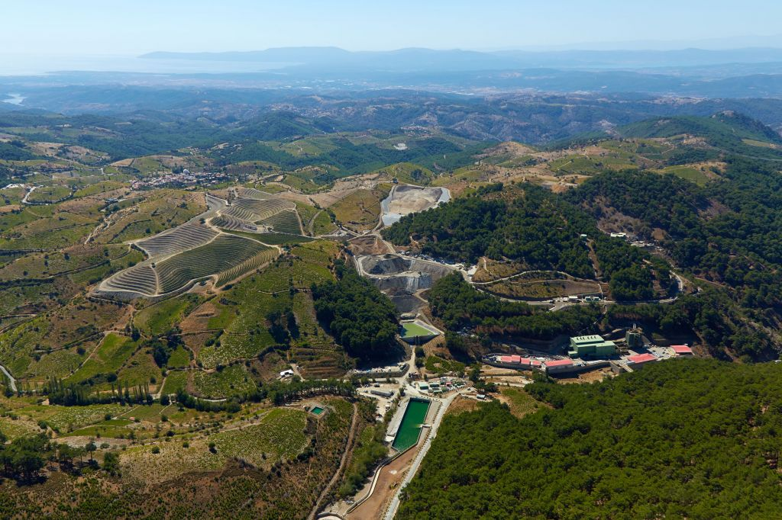
SU VE ATIKSU YÖNETİMİ
TMMOB Çevre Mühendisleri Odası
İzmir Şubesi
Kentsel Su Yönetimi Sorunları ve Çözüm Önerileri
Kentlerimizde, sağlıklı ve temiz su ihtiyacının sağlanması, su kaynaklarının korunması, kullanılmış suların arıtılması, yeniden kullanımı, tarım ve sanayi kullanımına yönelik planlamaların, iklim değişikliği, meteorolojik ve hidrolojik faktörler, afet ve taşkın yönetim süreci ile birlikte bütünsel, entegre yönetimi sürecinin değerlendirilmesi ve yönetilmesi yaşamsal zorunluluktur.
Havzalar ve Su Kaynakları Korunmalı, Kamusal Denetim Arttırılmalıdır.
Havza Koruma alanlarında yapılaşma ve madencilik faaliyetlerinin önünün açılması yerel idarenin su yönetim planlamasının karşısında büyük engel teşkil etmektedir. Alıcı ortama doğrudan atıksu deşarjı veya yeterince arıtılmamış suların deşarj edilmesi mevcut su kaynaklarının kirlenmesine yol açmaktadır. Bu noktada belediyelerin yanı sıra Çevre, Şehircilik ve İklim Değişikliği Müdürlüğü denetimlerinin de artması gerekmektedir.
İzmir Çevre Durum Raporu-2023

Slide 27
SU VE ATIKSU YÖNETİMİ
TMMOB Çevre Mühendisleri Odası
İzmir Şubesi
Kentsel Su Yönetimi Sorunları ve Çözüm Önerileri
Su Temini İçin Planlanan Yatırımların Önü Açılmalıdır.
Nüfus artışı ile birlikte içme ve kullanma suyu ihtiyacının da artması mevcut kaynakların iyi kullanılması gerekliliğinin yanında yeni kaynakların da oluşturulmasını zorunlu kılmaktadır. Bu noktada yerel idarenin su teminine yönelik planlamış olduğu baraj yatırımlarının önündeki bürokratik engellerin kaldırılması gereklidir.
Kente yeni su kaynakları kazandırılmalı, kentimiz ve çevresinde yapılan derin su kuyusu araştırma çalışmalarına önem verilmelidir. DSİ tarafından yapılan bu çalışmaların sonuçlarına göre yeterli kalite ve miktarda bulunan su kaynaklarından bir an önce sondaj yapılarak kullanıma açılmaları sağlanmalıdır. Kentte kullanılan yeraltı su kuyuları DSİ ve İZSU tarafından sıkı bir şekilde denetlenmeli, ruhsatsız ya da ruhsata aykırı kuyular derhal kapatılmalıdır. İçme ve proses suyunu yer altından kendisi sağlayan konut ve işletmelerin denetimi DSİ ve Merkezi yönetimle birlikte etkin bir şekilde yürütülmelidir.
Şebekedeki Kayıp-Kaçak Azaltılmalıdır.
Mevcut şebekenin kullanım ömrü dolan, sıklıkla kaçak tespit edilen bölümleri tespit edilerek revize edilmelidir. Geçmiş yıllarda ana isale hatlarındaki arızalar nedeni ile kentin belirli bölümüne su verilemediği dönemler göz önünde bulundurularak, kentin su ihtiyacına kesintisiz karşılayabilmek için alternatif hatlar ve ara depolama seçenekleri değerlendirilmelidir.
İzmir Çevre Durum Raporu-2023

Slide 28
SU VE ATIKSU YÖNETİMİ
TMMOB Çevre Mühendisleri Odası
İzmir Şubesi
Kentsel Su Yönetimi Sorunları ve Çözüm Önerileri
Mevcut Şebeke ve Atıksu Arıtma Tesislerinin Bakım ve Revizyonları Yapılmalıdır.
Mevcut altyapı şebekesi ve atıksu arıtma tesislerinin bakım ve revizyonları ile yeni tesis yatırımları nüfus artışını karşılayacak şekilde yapılmalıdır. Mevcut atıksu arıtma tesislerinin en iyi şekilde çalışması sağlanmalıdır.
İmar Planlamasında Kentsel Altyapı Dikkate Alınmalıdır.
İmar planlarındaki yoğunluk artışı ile birlikte kentin belirli bölgelerindeki yüksek yapılar ve nüfus yoğunluğu doğrudan kentsel altyapıyı etkileyen bir unsur olarak ortaya çıkmaktadır. Nüfus artışı ile birlikte içme suyu temini ve atıksu bertarafına ilişkin gerekli planlamanın yapılmaması mevcut şebekenin yetersiz kalmasına ve altyapı sorunlarına neden olmaktadır. Bu noktada kentsel gelişim alanları, kentsel dönüşüm sürecine ilişkin planlamalar bütünsel bir bakış açışı ile yapılmalı ve kentsel altyapıya getireceği yük hesaplanmalıdır.
İzmir Çevre Durum Raporu-2023

Slide 29
SU VE ATIKSU YÖNETİMİ
TMMOB Çevre Mühendisleri Odası
İzmir Şubesi
Kentsel Su Yönetimi Sorunları ve Çözüm Önerileri
İklim Değişikliği Etkisi Göz Önünde Bulundurularak Dirençli Bir Şehir İçin Altyapı Güçlendirilmelidir.
Kentin altyapı yetersizlikleri, plansız kentleşmenin getirdiği sorunlar yağışlarda sel olarak karşımıza çıkmaktadır. Kent planlamasında bütüncül bir bakış açısı ile altyapı, yeşil alanlar ve yağış sularının kontrollü yönetimi gerçekleştirilmelidir.
Mevcut alt yapı tesisleri güçlendirilmeli, özellikle taşkın bölgelerinde yağmur suyu şebekeleri ayrı olarak tasarlanmalı, atıksu ve yağmursuyu şebekelerinde gerekli bakımlar düzenli olarak yapılmalıdır.
Sel ve heyelan alanlarında yapılaşmaya izin verilmemeli, mevcut yapılaşmanın kaldırılması gerekmektedir. Taşkın seviyeleri belirlenmeli, taşkın riski altında bulunan yapılar için özel önlemler alınmalıdır. Yapıların taşkın seviyesi altındaki bölümleri iptal edilmelidir. Yeni yapılacak binalar ve kentsel dönüşüm alanlarındaki yapılar depremin yanı sıra sel ve taşkın riski de göz önünde bulundurularak inşa edilmelidir.
Dere yataklarında akışın sağlanması için gerekli bakımlar düzenli olarak yapılmalı, taşkın suyunun akışını engelleyecek yapılar ortadan kaldırılmalıdır. Kaldırım ve yollarda yağmur suyu akışını sağlayacak geçirimli malzemeler kullanılmalı, kentsel planlamada yeşil alan miktarı arttırılmalıdır. Yağmur hasadına ilişkin projeler geliştirilmelidir.
İzmir Çevre Durum Raporu-2023

Slide 30
SU VE ATIKSU YÖNETİMİ
TMMOB Çevre Mühendisleri Odası
İzmir Şubesi
Kentsel Su Yönetimi Sorunları ve Çözüm Önerileri
Küresel iklim değişikliğinin olası etkilerini de gözeterek su kaynaklarımızın korunması ve verimli kullanılması sağlanmalıdır.
Sanayi sektöründeki su ihtiyacının azaltılması için üretim proseslerinde gerekli değişiklikler yapılarak kuru prosesler tercih edilmeli, su verimli kullanılmalı, yağmur sularının ve kullanılmış suların geri kazanımına yönelik çalışmalar yapılmalıdır.
Sayıları ve alanları giderek artan yeşil alanların sulanmasında yaz sezonlarında çok fazla su kullanılmaktadır. Yeşil alan tasarımında kurakçıl bitkiler tercih edilmelidir. Su tasarrufu sağlanması amacıyla bu alanlar geceleri sulanmalıdır. Uygun olan alanlarda damlama sulama yöntemine geçilmelidir. Suyun etkin bir şekilde kullanılmasını sağlamak amacıyla farklı kullanım gruplarına yönelik eğitim çalışmaları yapılmalıdır.
Tarımsal sulamada kullanılan su miktarını azaltmak için uygun sulama yöntemleri kullanılmalı, gerekmesi halinde su ihtiyacına göre ürün deseninde değişikliğe gidilmelidir.
Planlı Alanlar İmar Yönetmeliği ile birlikte İzmir Büyükşehir Belediyesi İmar Yönetmeliği’nde de yer alan yağmur sularının ayrı toplanarak geri kazanımına yönelik çalışmalar yaygınlaştırılmalıdır.
Hızlı kentleşme, nüfus ve endüstrileşmeyle birlikte artan su ihtiyacının karşılanması noktasında, evsel, kentsel ve endüstriyel atıksuların arıtılarak yeniden kullanımı son yıllarda önem kazanmıştır. Ancak uygulanacak geri kazanım arıtma teknolojilerinin yatırım ve işletme maliyetlerinin yüksek oluşu, çevre ve halk sağlığı üzerindeki riskleri de göz önünde bulundurularak, geri kazanım uygulamaları doğru planlanmalı ve uygulanmalıdır.
İzmir Çevre Durum Raporu-2023

Slide 31
SU VE ATIKSU YÖNETİMİ
TMMOB Çevre Mühendisleri Odası
İzmir Şubesi
Kentsel Su Yönetimi Sorunları ve Çözüm Önerileri
Küresel iklim değişikliğinin olası etkilerini de gözeterek su kaynaklarımızın korunması ve verimli kullanılması sağlanmalıdır. İklim değişikliği ve etkilerini de değerlendiren dirençli kentler kavramı ile kent yönetimi anlayışının düzenlenmesi önem taşımaktadır. Bölgemizin gelecek yıllarda giderek artacak olan su ihtiyacının karşılanabilmesi, tüm yurttaşların sağlıklı bir yaşam sürmesinin ön koşullarından birisi olan temiz ve yeterli suyun sağlanabilmesi, en önemli ekolojik zenginliklerimizden olan sulak alanların varlıklarını sürdürebilmesi ve tarımsal alanların ihtiyaç duyduğu suyun temin edilebilmesi için su varlığımızı ticari bir meta haline getirmeyi hedefleyen anlayışları reddeden, su kaynaklarının kamu yararına ve bilimsel ilkelere uygun yönetimini amaçlayan bir yaklaşımın yaşama geçirilmesi sağlanmalıdır. Su kaynaklarının korunması yasalarla güvence altına alınmalıdır.
Su kaynaklarının yönetimi konusunda son yıllarda ülkemizin gündemine de giren, geleceğimiz olan bu su kaynaklarının özelleştirilmesinden, tüm canlıların en doğal ihtiyacı olan suyun bir meta haline getirilmesinden ve bu yönde yapılacak her türlü yasal düzenlemelerden kesinlikle kaçınılmalıdır.
İzmir Çevre Durum Raporu-2023

Slide 32
ATIK YÖNETİMİ
TMMOB Çevre Mühendisleri Odası
İzmir Şubesi
Evsel Katı Atıklar
Çevre, Şehircilik ve İklim Değişikliği İzmir İl Müdürlüğü tarafından yayınlanan 2021 yılı İzmir İl Çevre Durum Raporu belediye atığının yaklaşık % 97,6’lik kısmı Ödemiş Entegre Katı Atık Yönetim Tesisi, Bergama Entegre Katı Atık Yönetim Tesisi ve Harmandalı Enerji Üretim Tesisi’nde; % 2,4’lük kısmı ise Tire düzensiz döküm sahasında bertaraf edilmektedir. Tire düzensiz döküm sahasının rehabilitasyon çalışmaları devam etmektedir.
İzmir Büyükşehir Belediyesi verilerine göre 2021 yılında İzmir İlinde günlük bertaraf edilen ortalama atık miktarı yaz dönemi için 6600 ton/ gün, kış dönemi için 6.080 ton/gündür.
İzmir İli genelinde mevcut durumda 21 adet aktarma merkezi bulunmaktadır.
Buna göre; atıkların Mekanik Biyolojik İşlem Ünitelerinde işlenerek, geri dönüşüm malzemesi, enerji ve komposta dönüştürüldüğü Entegre Katı Atık Yönetim Tesisleri’nde değerlendirilmesi hedeflenmiştir. 2018 yılında yapılan Entegre Katı Atık Yönetim Planına göre Güney-1, Güney-2, Kuzey ve Yarımada olmak üzere bölgesel planlama yapılmıştır, ancak şehrin ihtiyacına ve yeni teknolojilere uyumlu tesislerin de planlanması için söz konusu yönetim planında revizyona gidilerek yeni yer arayışları başlatılmıştır. Güney-1 ve Kuzey Projelerinin yapım süreçleri tamamlanmış olup işletmeye alınmıştır. Güney-2 projesi için ilgili kurum görüşleri beklenmekte olup süreç devam etmektedir. ( İzmir BŞB,2023)
İzmir Çevre Durum Raporu-2023

Slide 33
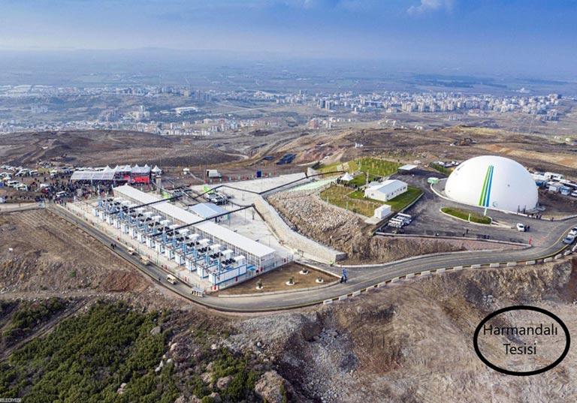
ATIK YÖNETİMİ
TMMOB Çevre Mühendisleri Odası
İzmir Şubesi
Harmandalı Katı Atık Depolama Tesisi:
İzmir Büyükşehir Belediyesi tarafından hizmete alındığı 1992 yılından itibaren atık kabul etmekte olan tesiste; evsel atıklar bertaraf edilmektedir.
İzmir Büyükşehir Belediyesi tarafından hazırlanan “İzmir İli, Harmandalı Düzenli Atık Depolama Alanının Rehabilitasyonu ve Deponi Gazından Elektrik Enerjisi Üretimi Projesi” kapsamında, 39,69 MWe kurulu güce sahip elektrik üretim tesisi, 26 Ekim 2019 tarihinde işletime alınmıştır.
Fotoğraf: www.izmir.bel.tr
Çevre ve Şehircilik Bakanlığı tarafından onaylı Proje kapsamında, tüm sahanın etaplar halinde rehabilitasyonu sağlanmakta, çöp sızıntı suları tahliye edilmekte, yağmur suyu toplama ve drenaj sistemi yapılmaktadır. Etap – 1’de, 44.500 m2 alanın bitkilendirme-ağaçlandırma çalışmaları tamamlanmıştır.
Plansız kentleşme nedeni ile şehrin ortasında kalan depolama sahasının kapasitesinin sınırına gelmesinin yanında, yaşanan heyelan sorunu nedeni ile kontrollü bir şekilde kapatılması gerekmektedir.
İzmir Çevre Durum Raporu-2023

Slide 34
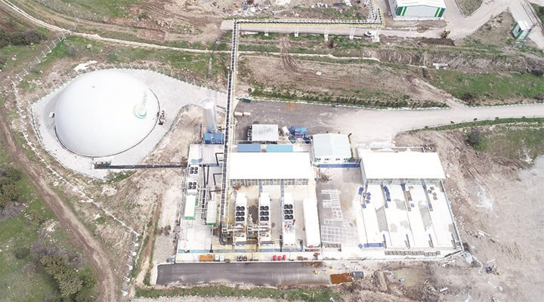
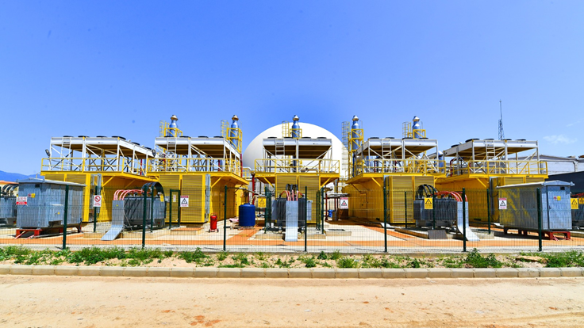
ATIK YÖNETİMİ
TMMOB Çevre Mühendisleri Odası
İzmir Şubesi
Bergama Entegre Katı Atık Yönetim Tesisi: Sindel Mahallesi Bergama/İzmir ilçesinde bulunan Bergama Katı Atık Düzenli Depolama Tesisi 9,5 ha'lık alan üzerine kurulmuştur. Mevcut durumda söz konusu tesise sadece Bergama ve Dikili ilçelerinden atık gelmektedir. Düzenli depolama sahasına atık kabulüne 2011 yılında başlanmış olup 2037 yılına kadar işletmeye devam edilmesi planlanmıştır. Bergama Entegre Katı Atık Yönetim Tesisi’ne dönüştürülmesine yönelik süreç tamamlanmış olup, entegre atık yönetimi tesisinin açılışı Nisan 2022’de gerçekleştirilmiştir.
Fotoğraf: www.izmir.bel.tr
Ödemiş Entegre Katı Atık Yönetim Tesisi;
Mekanik Ayırma Tesisi, Biyometanizasyon Tesisi, Kompost Tesisi, ATY (Atıktan Türetilmiş Yakıt) Tesisi ve Elektrik Enerjisi Üretim Ünitesinden oluşmaktadır. Tesise Gediz, Bornova, Çeşme, Kısık, Karaburun, Çaylı, Halkapınar, Gümüldür, Selçuk, Tire, Torbalı ve Urla aktarma istasyonlarından atıklar gelmektedir. Mekanik Ayırma Tesisi’nin kapasitesi 1.200 ton/gün’dür.
Fotoğraf: www.izmir.bel.tr
İzmir Çevre Durum Raporu-2023

Slide 35
ATIK YÖNETİMİ
TMMOB Çevre Mühendisleri Odası
İzmir Şubesi
ATIK YÖNETİMİNİN SORUNLARI VE ÇÖZÜM ÖNERİLERİ
Kentteki nüfus artışı ile birlikte atık miktarı da artmakta olup mevcut depolama alanları kapasitelerinin sonuna gelmektedir. Atık yönetiminin verimli bir şekilde gerçekleşmesi için atıkların toplanması, ayrıştırılması, geri kazanım ve bertaraf işlemleri planlı olarak yapılmalıdır.
Harmandalı Düzenli Depolama Alanı’nın kapasite sınırına ulaşması ve heyelan sorunu nedeni ile devam etmekte olan alternatif alan ve yöntem çalışmaları hızla tamamlanmalıdır. Yeni alan için yer seçiminde Çevre Mühendisleri ve ilgili uzman meslek gruplarından görüş alınmalı, arazi durumunun sorulduğu kamu kurum ve kuruluşlarının teknik raporlarında yer alan riskleri ve uyarıları dikkate alınmalı, alternatif alanlar ve yakın çevresinde çalışma grubu ile etüt yaparak olası menfi durumları önceden belirlenmelidir.
Yeni kurulacak tesislerin çevresel etkilerini minimize etmek için koku kontrolü, atıksu arıtımı, gürültü kontrolü gibi önlemler alınmalıdır. Bertaraf işlemleri sonrası depolanacak atık miktarının minimum miktarda ve inert yapıda , üretilecek enerjinin ise maksimum düzeyde olması hedeflenmelidir. Bu tesislerin, gelecekteki nüfus ve atık miktarındaki artışlar dikkate alınarak, kapasite artışlarına izin verecek şekilde planlanmaları büyük önem taşımaktadır.
İzmir Çevre Durum Raporu-2023

Slide 36
ATIK YÖNETİMİ
TMMOB Çevre Mühendisleri Odası
İzmir Şubesi
ATIK YÖNETİMİNİN SORUNLARI VE ÇÖZÜM ÖNERİLERİ
Kentteki nüfus artışı ile birlikte atık miktarı da artmakta olup mevcut depolama alanları kapasitelerinin sonuna gelmektedir. Atık yönetiminin verimli bir şekilde gerçekleşmesi için atıkların toplanması, ayrıştırılması, geri kazanım ve bertaraf işlemleri planlı olarak yapılmalıdır.
Harmandalı Düzenli Depolama Alanı’nın kapasite sınırına ulaşması ve heyelan sorunu nedeni ile devam etmekte olan alternatif alan ve yöntem çalışmaları hızla tamamlanmalıdır. Yeni alan için yer seçiminde Çevre Mühendisleri ve ilgili uzman meslek gruplarından görüş alınmalı, arazi durumunun sorulduğu kamu kurum ve kuruluşlarının teknik raporlarında yer alan riskleri ve uyarıları dikkate alınmalı, alternatif alanlar ve yakın çevresinde çalışma grubu ile etüt yaparak olası menfi durumları önceden belirlenmelidir.
Yeni kurulacak tesislerin çevresel etkilerini minimize etmek için koku kontrolü, atıksu arıtımı, gürültü kontrolü gibi önlemler alınmalıdır. Bertaraf işlemleri sonrası depolanacak atık miktarının minimum miktarda ve inert yapıda , üretilecek enerjinin ise maksimum düzeyde olması hedeflenmelidir. Bu tesislerin, gelecekteki nüfus ve atık miktarındaki artışlar dikkate alınarak, kapasite artışlarına izin verecek şekilde planlanmaları büyük önem taşımaktadır.
İlçe belediyeleri tarafından yürütülen atıkların ayrı toplanmasına yönelik çalışmalar pilot ölçekten çıkarılarak kent geneline yayılmalıdır. Atık toplama ekipmanları ve konteynerlerinin sayısı arttırılmalı ve kentlinin kolay ulaşabileceği mesafelere yerleştirilmelidir.
İzmir Çevre Durum Raporu-2023

Slide 37
ATIK YÖNETİMİ
TMMOB Çevre Mühendisleri Odası
İzmir Şubesi
ATIK YÖNETİMİNİN SORUNLARI VE ÇÖZÜM ÖNERİLERİ
Ayrıca, evsel katı atıklar dışında, ilimizin büyük tarım potansiyeli sonucu oluşan tarımsal ve hayvansal atıkların da bu bertaraf sistemine dahil edilmesi mevcut enerji potansiyelini çok büyük ölçüde arttıracaktır. Diğer yandan, atığın giderek artan miktarı ve değişen içeriği, önümüzdeki dönemde termal bertaraf yöntemlerini de fizıbl hale getirebilecektir.
İzmir, evsel nitelikli katı atıkların bir problem olarak değil de bir kaynak olarak değerlendirildiği yeni bir atık yönetim yaklaşımına geçmek için gerekli adımları atmalı ve bu yaklaşım için kentin ihtiyaç duyduğu idari, teknik ve mali gereksinimleri uzun erimli bir planlamayla tanımlamalıdır.
Sanayi tesislerinden kaynaklanan atıkları geri kazanım ve bertaraf süreçleri ilgili mevzuat kapsamında yürütülmekte olup, konuya ilişkin verilerin büyük bölümü atık üreticilerinin beyanına dayanmaktadır. Atık yönetiminin doğru bir şekilde yürütülmesi için Çevre, Şehircilik ve İklim Değişikliği Bakanlığı ile İl Müdürlüğü’nün denetimleri arttırılması önemlidir.
Diğer taraftan atıkların hammadde olarak kullanıldığı ve kaynak tüketiminin önlendiği döngüsel ekonomi ve sürdürülebilirlik odaklı çalışmalar arttırılmalıdır.
İzmir Çevre Durum Raporu-2023

Slide 38
ALİAĞA BÖLGESİ
TMMOB Çevre Mühendisleri Odası
İzmir Şubesi
Çevre ve Şehircilik Bakanlığı ÇED veri tabanı incelendiğinde Aliağa ilçesinde 2010 yılından bu yana içinde 75 proje için ÇED olumlu kararı verildiği görülmektedir. Bu projelerde sektör olarak enerji, demir-çelik (haddehane, çelikhane vb.),petrokimya, geri kazanım ve depolama tesisleri yer almaktadır. Bu veriler bile başlı başına, Aliağa’da mevcut ağır sanayi yükünün üzerine yeni yapılacak sanayi tesislerinin ve termik santrallerin getireceği yük ve çevresel risk konusunda fikir vermektedir.
TESİS TÜRÜ | KİRLETİCİ
ÇELİKHANE | PM, Ağır Metaller, CO, SOX, NOX, VOC, PAH, PCB,PCDD-PCDF
HADDEHANE | PM, CO, SOX, NOX
RAFİNERİ | PM, Metaller, CO, SOX, NOX, VOC, PAH, PCB,PCDD-PCDF
PETROKİMYA | PM, Metaller, CO, SOX, NOX, VOC, PAH, PCB,PCDD-PCDF
ELEKTRİK ÜRETİM | PM, CO, SOX, NOX
PETROKOK KURUTMA | PM, CO, SOX, NOX, VOC, PAH,
SOLVENT GERİ KAZANIM | VOC, PM, CO, SOX, NOX
METAL GERİ KAZANIM | PM, Metaller
GÜBRE PM, | CO, SOX, NOX, NH3, Asit
KAĞIT ÜRETİM | PM, CO, SOX, NOX
GEMİ SÖKÜM | PCDD-PCDF, Asbest
AKARYAKIT DOLUMDEPOLAMA | VOC
GAZ DOLUM-DEPOLAMA | VOC
ELEKTRİK ÜRETİM | PM, CO, SOX, NOX
PETROKOK KURUTMA | PM,CO, SOX, NOX, VOC, PAH,
İzmir Çevre Durum Raporu-2023

Slide 39
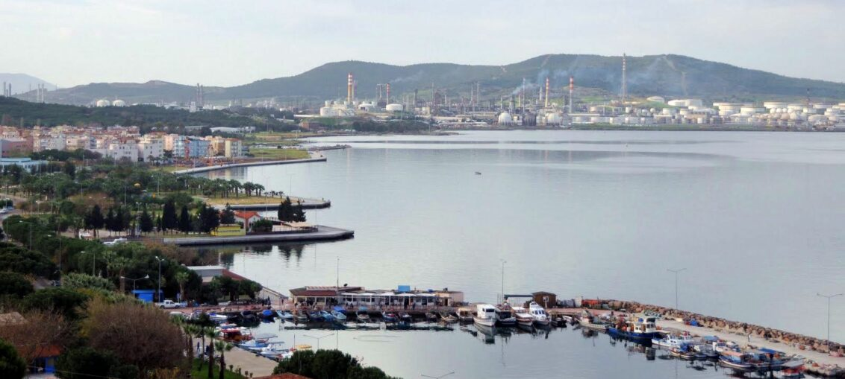
ALİAĞA BÖLGESİ
TMMOB Çevre Mühendisleri Odası
İzmir Şubesi
Aliağa bölgesindeki hava izleme istasyonlarında PM₁₀, SO₂,CO,NO₂,NO_{X} ve O₃ değerleri izlenmektedir. Mevcut veriler değerlendirildiğinde Yıllık ortalama PM10 değerlerinin ulusal sınır değerlerin üzerinde olduğu görülmektedir. Paylaşılan verilere göre PM10 değerinin Aliağa-Bozköy istasyonunda 144 gün, Aliağa istasyonunda 113 gün aşıldığı görülmektedir. Kapsamlı bir değerlendirme için izleme istasyonlarında ölçüm parametreleri ile birlikte meteorolojik verilerin de ölçülmesi gerekmektedir.
Fotoğraf: https://ekolojibirligi.org/aliaga-havasi-en-kirli-yerlesim-merkezlerinden-biri/
İzmir Çevre Durum Raporu-2023

Slide 40
ALİAĞA BÖLGESİ
TMMOB Çevre Mühendisleri Odası
İzmir Şubesi
• Aliağa Bölgesi sanayileşme süreci ile artan çevresel kirliliğin bölgenin kapasitesini doldurduğu ve aştığı yapılan çalışmalarla ortaya konmuş bir gerçektir. Bu tablo doğrultusunda yaşanan çevresel kirlilik bölge halkının, çevre yerleşimlerin ve İzmir kentinin yaşam kalitesini tehdit etmektedir.
• Bölgede acil bir çevresel değerlendirme çalışması yapılmalı, mevcut durumun getirdiği çevre kirliliği net olarak belirlenmelidir. Bölgede yapılması planlanan termik santral yatırımları durdurulmalı. Bölgesel planlama ve çevre kirliliğini rehabilite edecek çalışmalar için bir komisyon kurularak proje gerçekleştirilmelidir.
• Mevcut sanayileşmiş yapının; Aliağa, Dikili, Foça, Menemen ve Bergama ilçelerindeki nufus yoğunlukları, bölgenin doğa ve kültür miraslarından dolayı turizm açısından önemi, Bakırçay ve Menemen ovalarının tarımsal işlenmiş ve işlenmemiş ürünlerinin iç pazar ve dış pazar da önemli yerlerde olması nedenleri ile çevresel etkileri sürekli izlenmelidir.
• Deniz suyu, yer altı suyu, yer üstü sular, içme suyu, toprak ve hava izleme parametreleri ve izleme noktaları gözden geçirilmeli, izleme bölgesi genişletilmeli, ölçüm altyapı ve teknolojik gereksinimler ivedilikle karşılanmalıdır.
• İzlenme sonuçları halka açık olmalıdır.
İzmir Çevre Durum Raporu-2023

Slide 41
ALİAĞA BÖLGESİ
TMMOB Çevre Mühendisleri Odası
İzmir Şubesi
• İzleme birimleri; Bakanlık, Yerel Yönetim, İlgili Meslek Örgütleri ve Sivil Toplum Kuruluşlarının temsilcilerinden oluşturulacak Aliağa Risk Kurul / Komisyonu ile izleme bilgilerini paylaşmalıdır.
• İlimizin 1. Derece Deprem Kuşağında olması nedeni ile afete yol açan büyük çaplı depremler, ardı sıra başka olayları tetikleyecektir. Afet yönetimi literatüründe ‘İkincil Afetler’ adı verilen bu olaylar; yangın, patlama, kimyasal ve gaz sızıntıları, su baskınları, salgın hastalıklar, çevre kirliliği unutulmamalıdır ki afet sırasındaki can ve mal kayıplarının katları şeklindeki kayıpları ve gelecek nesillerin olumsuz etkilenmesini gündeme getirecektir.
• Aliağa Bölgesi mevcut durumu itibarı ile kentimiz ve bölgemiz açısından yüksek riskler taşımaktadır. Eklenecek termik santraller, kapasite artırımları, yeni ağır sanayi yatırım girişimlerini kaldıracak ve yönetimini gerçekleştirecek kapasitesi kalmamıştır. Bu kapsamda bölgede yeni sanayi yatırımlarına izin verilmemelidir.
• Yatırım girişimlerinin olumsuz etkileri uzun vadede geri dönüşümü imkansız toplumsal yaralar açacaktır. Aliağa bölgesi için planlanan bu vahşi büyüme politikaları durdurulmalıdır.
• Bölgesel planlama ve çevre kirliliğini rehabilite edecek çalışmalar gerçekleştirilmelidir.
İzmir Çevre Durum Raporu-2023

Slide 42
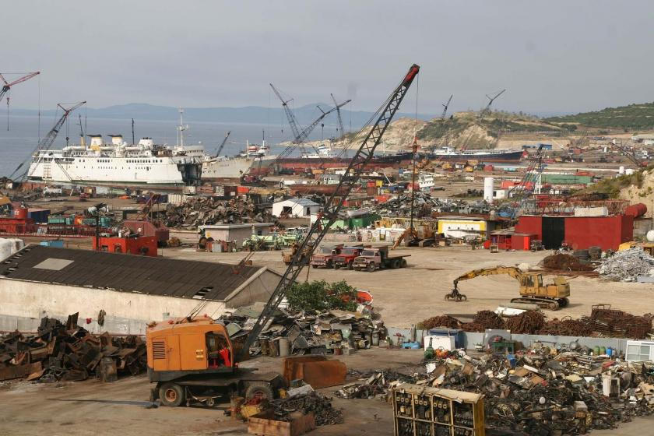
GEMİ SÖKÜM TESİSLERİ
TMMOB Çevre Mühendisleri Odası
İzmir Şubesi
Ekonomik ömrünü tamamlamış gemilerde özellikle asbest başta olmak üzere bulunan tehlikeli ve özel atıkların yarattığı kirlilik ve insan sağlığına etkileri anlaşıldığından Avrupa ve Amerika 1980 li yıllardan sonra bu sektörden çekilmiş ve Gemi Sökümü Türkiye, Hindistan, Pakistan, Bangladeş gibi ülkelerde gerçekleştirilmektedir. Avrupa’da bulunan gemi söküm tesislerinde söküm için kabul edilen gemilerin özellikleri, kapalı havuzlar içerisinde, çevresel risklere karşı alınan önlemler kapsamında gerçekleştirilen gemi söküm teknolojisi ile Türkiye, Pakistan, Bangledeş, Hindistan’da söküm koşulları ve söküm için gelen gemiler arasında insan ve çevre sağlığı açısından büyük fark bulunmaktadır.
Fotoğraf: Özer Akdemir-Evrensel
İzmir Çevre Durum Raporu-2023

Slide 43
GEMİ SÖKÜM TESİSLERİ
TMMOB Çevre Mühendisleri Odası
İzmir Şubesi
Gemi sökümü tesislerinde ise çevreyi kirleten unsurlar; Madensel yağlar, ağır metaller, polisiklik aromatik hidrokarbonlar (PAH), poliklorlu bifeniller (PCB), asbest, organotin bileşikleri (TBT…), dioksin gibi kirleticileridir.
Mevcut uluslararası düzenlemeler ile atık ithalatından, tehlikeli madde envanter raporları, geri dönüşüm planları, gemi söküm işlemleri, iş sağlığı ve güvenliği konularını kapsayan sözleşmeler imzalanmış ve çeşitli kılavuzlar yayınlanmıştır. Tüm bu düzenlemeler ile gelişmiş ülkelerdeki gemi söküm tesisleri gerekli çevre ve iş sağlığı önlemlerini alarak faaliyetlerini sürdürebilmiş, oluşan maliyetler nedeni ile söz konusu ülkelerdeki tesis sayısı ve sökümü gerçekleştirilen gemi tonajı azalmıştır. Konuyla ilgili düzenlemeler kuru havuzlarda söküm işlemini zorunlu tutmamıştır. Bu nedenle gemi söküm işlemleri ağırlıklı olarak, daha ilkel yöntemleri tercih eden az gelişmiş ülkeleri tarafından gerçekleştirilmektedir. Kumsalda söküm işlemi ile hem çevre hem de işçi sağlığı açısından en ilkel sökümün yapıldığı Bangladeş, Hindistan ve Pakistan sektörde lider konumdadır. Baştankara söküm yönteminin tercih edildiği Türkiye ise 4. Sırada yer almaktadır.
Avrupa Birliği Gemi Geri Dönüşüm Yönetmeliği kapsamında; AB bayraklı gemilerin sökümü için gerekli koşullar belirlenmiştir. Buna göre Tehlikeli Madde Envanterlerinin gemilerde bulundurulması, gemi söküm planlarının sunulması ve plana uygun şekilde sökümün gerçekleştirilmesi gerekmektedir. Belirtilen kurallara uygun gemi söküm tesislerinin listesi yayınlanmış olup, düzenli olarak güncellenmektedir. Ancak gemi sahiplerinin bayrak değişimi yolu ile gerekli koşulları sağlamayan ülkelerde sökümünü engelleyecek yeterli bir mekanizma tanımlanmamıştır. Uluslararası eylem ağları tarafından da konuya dikkat çekilmektedir.
İzmir Çevre Durum Raporu-2023

Slide 44
GEMİ SÖKÜM TESİSLERİ
TMMOB Çevre Mühendisleri Odası
İzmir Şubesi
Gemi söküm tesislerinin çevre ve işçi sağlığı açısından en az riskle faaliyet göstermesi için kuru havuz yöntemi zorunlu tutulmalıdır. AB Gemi Söküm Yönetmeliği kapsamında belge alan tesislerin denetlenmesi ile ilgili eksiklikler bulunmaktadır. Sürecin ülkelerin kendi yasal düzenlemeleri ile de desteklenmesi ve denetimlerin etkin bir şekilde yapılması gerekmektedir.
Ülkemizde yaşanan örnekler gemi sökümleri ile ilgili işlemlerin yasal mevzuata uygun olarak gerçekleşmediğini, denetimlerin yetersiz kaldığını göstermektedir. Diğer taraftan Aliağa Gemi Söküm Bölgesi için tanımlanan muafiyetler ile gemi söküm faaliyetlerine özel bir statü getirilmesi kamusal denetimi zayıflatan bir unsur olarak karşımıza çıkmaktadır.
Gemi Geri Dönüşüm Tesislerinin tabi olduğu Avrupa Birliği Yasal Mevzuatı ile Türkiye’de uygulanan yasal mevzuat karşılaştırıldığı zaman Türkiye’deki yasal mevzuatın yetersiz kaldığı adeta gemi geri dönüşüm tesislerinin çevreyi ve doğayı katletmesinde bir sakınca olmadığı ve denetimlerin şeklen yapıldığı “kanun üstünde” bir bölge statüsü kazandığı görülmektedir.
10.09.2014 Tarih ve 29115 Sayılı Resmî Gazete ’de yayınlanarak yürürlüğe giren ÇEVRE İZİN VE LİSANS YÖNETMELİĞİ EK-2 Madde 8.1.2 Gemi geri dönüşüm tesisleri Çevreye kirletici etkisi olan işletmeler olarak tanımlanmakta ve Çevre Lisansı almaları gerektiğini belirtmektedir. Ancak 3 No ile belirtilen dipnotta “3: Gemi geri dönüşüm tesisleri, atık akümülatör ara depolama tesisleri ve ömrünü tamamlamış lastik ara depolama tesislerinin bu Yönetmelik kapsamındaki iş ve işlemleri söz konusu tesisler ile ilgili usul ve esasların yayımlanmasına müteakip başlatılacaktır.” denilmektedir. Yönetmeliğin yayınlandığı 2014 yılından günümüze kadar ilgili usul ve esaslar yayınlanmayarak Gemi Geri Dönüşüm Tesislerinin denetimsiz ve kontrolsüz olarak çalışmalarına olanak sağlanmaktadır.
İzmir Çevre Durum Raporu-2023

Slide 45
GEMİ SÖKÜM TESİSLERİ
TMMOB Çevre Mühendisleri Odası
İzmir Şubesi
Çevre, Şehircilik ve İklim Değişikliği Bakanlığı tarafından; Gemi Geri Dönüşümü ile ilgili usul ve esaslar, tesislerin özellikleri, işletme koşulları, çevre kirliliği kapsamında alınması gereken önlemler, denetimi ile ilgili hususları içerecek şekilde uluslararası düzenlemelere uyumlu olarak yayınlanmalıdır.
Basel Sözleşmesi ve Çevre Kanunu gereğince ithal edilerek sökümü gerçekleştirilecek gemilerin tehlikeli atıklardan arındırılmış olarak sökümü gerçekleştirilmelidir. İzin işlemleri sırasında sunulacak tehlikeli madde envanterleri, söküm planları, atık yönetim planları konusunda uzman olan personel tarafından titizlikle incelenmelidir.
Söküm için getirilen tüm gemilerin fiziki koşullarının sunulan belgelerle uyumlu olup olmadığını tespit edilmesi için konusunda uzman personel tarafından gerekli denetimler yapılmalıdır.
Türkiye bayraklı olan gemilerin sökülmesi sürecinde tehlikeli madde envanter raporları, söküm planları, atık yönetim planları, asbest ve radyoaktivite ile ilgili özel mevzuat kapsamında gerekli envanter ve ölçüm raporları istenmeli ve konusunda uzman olan personel tarafından titizlikle incelenmelidir.
Asbest içermesi halinde Asbestli Çalışmalarda Sağlık Ve Güvenlik Önlemleri Hakkında Yönetmelik kapsamında gerekli önlemler alınmalıdır.
Radyoaktivite ölçümleri yapılmalı, radyoaktivite tespiti halinde ilgili mevzuat kapsamında gerekli önlemler alınmalıdır.
İşçi sağlığı ve güvenliği ile ilgili İLO tarafından hazırlanan rehber dokümanlar ışığında ve yasal mevzuat kapsamında gerekli önlemler alınmalıdır.
İzmir Çevre Durum Raporu-2023

Slide 46
GEMİ SÖKÜM TESİSLERİ
TMMOB Çevre Mühendisleri Odası
İzmir Şubesi
Mevcut söküm yöntemi yerine kuru havuzda söküme geçiş için gerekli düzenlemeler yapılmalıdır. Geçiş aşamasında sıvı atıkların ve atıksuların tahliyesi için gerekli önlemler alınmalıdır. Atıkların deniz kirliliğine neden gerekli önlemler alınmalıdır.
Türkiye'nin tek gemi söküm tesisinin bulunduğu yer olan Aliağa, hem de ağır sanayinin bulunduğu bölge olması nedeniyle çok hassas bir bölgedir ve kapasitesini doldurmuş durumdadır. Bu nedenle özel işletim koşullarının gerekli olduğu bir yerdir. Bu nedenle de şeffaf, çalışan sağlığı, çevre ve halk sağlığı ile doğayı koruyan bir perspektifle süreç yürütülmelidir. Yaşanan olumsuzlukların tekrarlanmaması için, gerekli yasal düzenlemeler yapılmalı, hem gemi söküm tesislerinin hem de tüm Aliağa'da bulunan ağır sanayi tesislerinin işletim koşulları etkin bir şekilde denetlenmelidir. Ayrıca kapasite artışı ve yeni tesislerin açılmasına izin verilmemelidir. Aliağa’da çevresel mevzuata aykırı işlem yapan, çevre ve halk sağlığı sorunu yaratan işletmelerde gemi sökümüne son verilmelidir. Gemi Sökümü sürecinin bilimsel ve teknik değerlendirmeleri ile etkin bir kamusal denetimle yürütülmesi için gerekli çalışmaların ivedilikle gerçekleştirilmesi gerekmektedir. Bu süreçler gerçekleştirilmemesi halinde; genel değerlendirmelerini paylaştığımız sektörde yaşanan sorunlar, yaşanan örnekler ile Aliağa Gemi Söküm Tesislerinin yarattığı olumsuzluklar büyüyerek devam edecektir.
İzmir Çevre Durum Raporu-2023

Slide 47
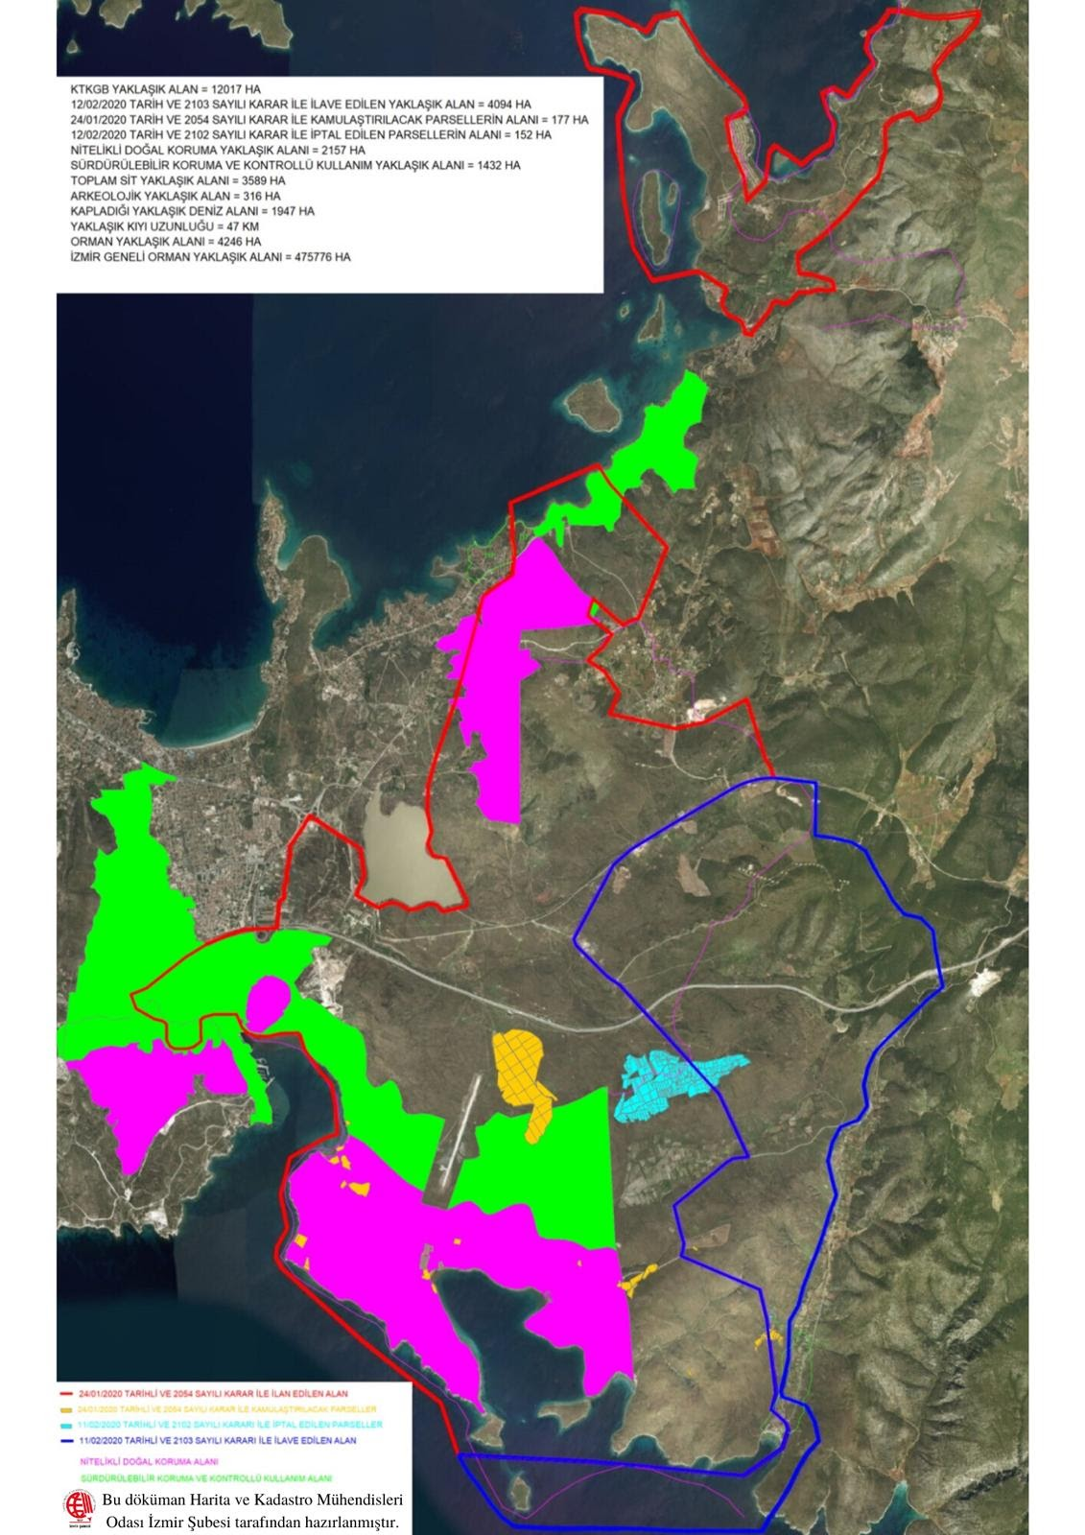
ÇEŞME TURİZM PROJESİ
TMMOB Çevre Mühendisleri Odası
İzmir Şubesi
Turizm Alanı; Çevre ve Şehircilik Bakanlığı'nca 16.11.2015 tarihinde onaylanan İzmir-Manisa Planlama Bölgesi 1/100000 ölçekli Çevre Düzeni Planı'nda ağırlıklı olarak; “Orman Alanı, Tarım Arazisi, Çayır-Mera, Ağaçlandırılacak Alan” gibi yeşil kuşak alanlarının yanı sıra “Doğal Sit Alanı, 1. Derece Arkeolojik Sit Alanı” gibi korunması gerekli kültür ve tabiat varlıkları bulunmaktadır.
İzmir Batı Bölgesi 1/25000 ölçekli Nazım İmar Planı'nda alan ağırlıklı olarak; “Orman Alanı, Mera Alanı, Makilik-Fundalık Alan, Ağaçlandırılacak Al an” gibi yeşil kuşak alanlarının yanı sıra “Nitelikli Doğal Koruma Alanı, Sürdürülebilir Koruma ve Kontrollü Kullanım Alanı olarak gösterilmiştir.
İzmir Çevre Durum Raporu-2023

Slide 48
ÇEŞME TURİZM PROJESİ
TMMOB Çevre Mühendisleri Odası
İzmir Şubesi
Alaçatı Önemli Doğa Alanı sınırları içinde kalan bu alan, hassaslık ve benzersizlik kriterleri ile uluslararası öneme sahiptir. Ayrıca söz konusu alan içinde “Alaçatı Kıyı Ekosistemi Sulak Alan sınırı da vardır.
Tescil edilen tarihi, arkeolojik ve doğal sitlerin, bütüncül koruma anlayışına aykırı olarak turizm amacına yönelik yapılaşmaya açılması; başta yarımada olmak üzere İzmir’in geleceğini ilgilendiren son derece tehlikeli bir müdahale olup, geri dönülmez sonuçları olabilecek hatalı bir karardır.
Parsel bazında tahsis yöntemiyle ihale edileceği belirtilen alanların özel mülkiyetin kullanımına verilmesi ve kamu kullanımından alınması başta Anayasa olmak üzere ilgili tüm mevzuata aykırıdır.
Kamu kullanımına açık ve devlete ait olan kıyıların ve hatta tapuda kaydı olmayan deniz alanlarının turizm amaçlı bölge ilan edilmesi ve hatta özel kullanıma tahsis edilmesi; başta Anayasa olmak üzere mevzuata aykırı olduğu gibi, bu kamusal alanların İzmir halkı tarafından kullanılamaması sonucunu da doğuracaktır. Proje ile ilgili bilgilendirmelerde Kıyı alanlarının halkın kullanımına açık olacağı ifade edilmiş olsa da; Projenin içeriği ve hitap edeceği ‘üst düzey gelir grubuna’ yönelik bilgilendirmeler değerlendirildiğinde; İzmir Halkının buradan yararlanamayacağı açıktır.
Yarımadanın önemli bir bölümünü yapılaşmaya açacak böyle bir proje, İzmir’i kısa sürede çok büyük bir nüfus yoğunluğu ile karşı karşıya bırakacağı gibi; yarımada tamamen yapılaşma baskısı altında kalacak, yaşanan olağanüstü nüfus artışı kent kimliği ve kent kültürünü yok edecektir.
İzmir Çevre Durum Raporu-2023

Slide 49
ÇEŞME TURİZM PROJESİ
TMMOB Çevre Mühendisleri Odası
İzmir Şubesi
Çeşme-Karaburun Yarımadası’nda yer alan yerüstü ve yeraltı su kaynaklarının potansiyeli bölgenin mevcut koşullarında içme, kullanma ve tarımsal sulama amaçlı ihtiyacını karşılamamaktadır. Bölgenin en önemli su kaynağı olan yerüstü içme suyu depolaması Alaçatı Barajı’nda ise yıllar içinde gelen su miktarı ile Çeşme Yarımadası’nın içme kullanma su ihtiyacını karşılamak mümkün değildir. 2014 yılında barajda su seviyesinin yetersiz olması nedeni ile, yeraltı sularının tuzlanması göz önüne alınarak yeraltından aşırı çekimle palyatif bir çözüm bulunabilmiştir. Bölgede geçen yıl yaşanan kuraklık dikkate alındığında barajdaki su miktarının bu yıl yetersiz kalacağı, kuraklığın devam etmesi halinde ise,Ildır Kaynaklarının da aşırı tuzluluğu dikkate alındığında Çeşme ve Yarımada susuzluk tehlikesi ile karşı karşıya kalacaktır.
Mevcut koşullarında su kısıtı bulunan bölgede; Proje kapsamında öngörülen tesis ve kullanımların yaratacağı ilave su ihtiyacına yönelik değerlendirmeler yetersizdir. Mevcut su kaynaklarının korunması ve sürdürülebilirliğinin sağlanması sürecinde mevcut durumda yaşanan kirlilik ve miktar sorununun Proje kapsamında yapılacak uygulamalar ile daha da büyüyeceği ortadadır.
Alan sınırlarının büyük bölümü (6305 ha 'lık kısmı) Alaçatı Kutlu Aktaş Barajının “Mutlak, Kısa, Orta ve Uzun Mesafeli İçme ve Kullanma Suyu Koruma Alanı” nda kalmaktadır. Bölgenin en önemli su kaynağı olan Alaçatı Barajı Koruma Alanları Proje alanı içerisinde bulunmaktadır. Projede öngörülen yapılaşma ve tesislerini işletimi sürecinde Alaçatı Barajında kirlilik ve kalite sorunu ortaya çıkacaktır.
Baraj Alanına ilişkin Mevcut Koruma Alanlarına ilişkin mevzuat kapsamında Bölgede Proje kapsamında öngörülen yapılaşmanın gerçekleşmesi mümkün değildir.
İzmir Çevre Durum Raporu-2023

Slide 50
ÇEŞME TURİZM PROJESİ
TMMOB Çevre Mühendisleri Odası
İzmir Şubesi
Çeşme-Karaburun Yarımadası’nda yer alan yerüstü ve yeraltı su kaynaklarının potansiyeli bölgenin mevcut koşullarında içme, kullanma ve tarımsal sulama amaçlı ihtiyacını karşılamamaktadır. Bölgenin en önemli su kaynağı olan yerüstü içme suyu depolaması Alaçatı Barajı’nda ise yıllar içinde gelen su miktarı ile Çeşme Yarımadası’nın içme kullanma su ihtiyacını karşılamak mümkün değildir. 2014 yılında barajda su seviyesinin yetersiz olması nedeni ile, yeraltı sularının tuzlanması göz önüne alınarak yeraltından aşırı çekimle palyatif bir çözüm bulunabilmiştir. Bölgede geçen yıl yaşanan kuraklık dikkate alındığında barajdaki su miktarının bu yıl yetersiz kalacağı, kuraklığın devam etmesi halinde ise,Ildır Kaynaklarının da aşırı tuzluluğu dikkate alındığında Çeşme ve Yarımada susuzluk tehlikesi ile karşı karşıya kalacaktır.
Mevcut koşullarında su kısıtı bulunan bölgede; Proje kapsamında öngörülen tesis ve kullanımların yaratacağı ilave su ihtiyacına yönelik değerlendirmeler yetersizdir. Mevcut su kaynaklarının korunması ve sürdürülebilirliğinin sağlanması sürecinde mevcut durumda yaşanan kirlilik ve miktar sorununun Proje kapsamında yapılacak uygulamalar ile daha da büyüyeceği ortadadır.
Alan sınırlarının büyük bölümü (6305 ha 'lık kısmı) Alaçatı Kutlu Aktaş Barajının “Mutlak, Kısa, Orta ve Uzun Mesafeli İçme ve Kullanma Suyu Koruma Alanı” nda kalmaktadır. Bölgenin en önemli su kaynağı olan Alaçatı Barajı Koruma Alanları Proje alanı içerisinde bulunmaktadır. Projede öngörülen yapılaşma ve tesislerini işletimi sürecinde Alaçatı Barajında kirlilik ve kalite sorunu ortaya çıkacaktır.
Baraj Alanına ilişkin Mevcut Koruma Alanlarına ilişkin mevzuat kapsamında Bölgede Proje kapsamında öngörülen yapılaşmanın gerçekleşmesi mümkün değildir.
İzmir Çevre Durum Raporu-2023

Slide 51
ÇEŞME TURİZM PROJESİ
TMMOB Çevre Mühendisleri Odası
İzmir Şubesi
Proje alanının bulunduğu Çeşme yarımadası mevcut yapılaşması, nüfus yükü ile çevresel altyapısında yetersizlikler bulunmaktadır. Turizm sezonunda artan yoğunluk ile birlikte Atıksu Arıtma Altyapısı yetersiz kalmakta, acil olarak yeni yatırımlara ihtiyaç duyulmaktadır. Benzer şekilde Bölgede oluşan atıklar Harmandalı Düzenli Depolama Sahasına getirilmekte, altyapı sürecinde eksiklikler bulunmaktadır.
Mevcut koşulları ile İçme ve Kullanma Suyu İhtiyacını karşılayamayan, Çevresel Altyapısı yetersiz olan, bölgenin Proje ile karşı karşıya kalacağı yoğunluğun getireceği çevresel yükü taşıması mümkün görünmemektedir. Proje alanında kendi altyapısını kendisi karşılayacağı ifade edilmiş olsa da; tekil çözümler bütünsel planlamanın dışında kalıcı çözüm olmaktan uzaktır. Ayrıca; kamu kaynağının zorunlu yatırımlar yerine, ticari amaçla kullanımı hususunda da kamu yararı öncelikli olmalıdır.
Proje kapsamında yapılması planlanan golf sahaları için gerekli yeşil alanların nasıl elde edileceğine ilişkin veri bulunmamaktadır. Planlanan alanda toprak bulunmamakta; çimlendirilecek alanlar için doğal toprak sadece tarımsal üretim yapılan bölgelerde bulunmaktadır. Ayrıca sadece golf sahaları için bile bile tek başına en az 15 milyon metreküp su tüketecek ve bununla birlikte bu alanların devamlılığını sağlamak için kullanılacak olan kimyasal gübre ve ilaç takviyeleri yüksek oranda su ve toprak kirliliğine sebep olacaktır.
İzmir Çevre Durum Raporu-2023

Slide 52
ÇEŞME TURİZM PROJESİ
TMMOB Çevre Mühendisleri Odası
İzmir Şubesi
Bu noktada Turizm Proje alanı tesislerine yönelik olarak kamu arazilerinin tahsisi ve tesislerin ihtiyacı olacak altyapı çalışmalarının bu tahsisten sağlanacak kamu kaynakları ile karşılanacak olması da sorunun diğer boyutudur.
Bir taraftan kamu kaynaklarının özel ticari rant projelerine yönlendirilmesi, diğer taraftan bu projelerin getireceği nüfus, kent, toplumsal yükler gibi ardıl etkilerinin yaratacağı ekonomik, çevresel ve sosyal maliyetlerin de kamuya yüklenmesi ile ortada geri dönülmez sorunlar oluşacağı nettir. Kamu yararı bulunmadığı gibi, hukuk dışı süreçler işletilen rant ve talan projesi durdurulmalıdır.
İzmir Çevre Durum Raporu-2023

Slide 53
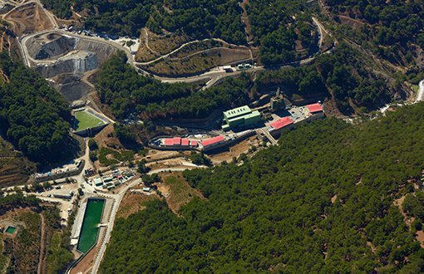
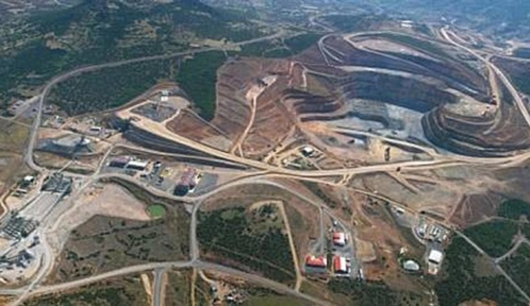
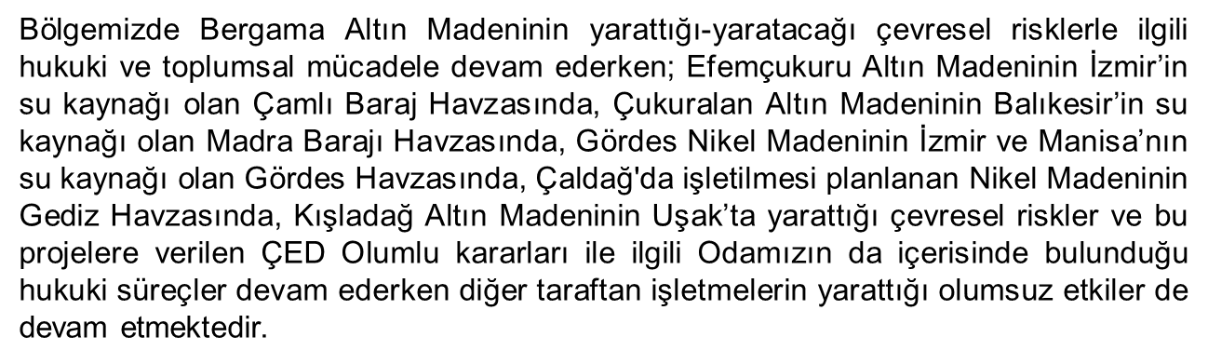
MADENCİLİK FAALİYETLERİ
TMMOB Çevre Mühendisleri Odası
İzmir Şubesi
ALTIN MADENCİLİĞİ
Efemçukuru Altın Madeni
Ovacık Altın Madeni
Fotoğraf:Bianet
Fotoğraf:Haber Ekspres
İzmir Çevre Durum Raporu-2023

Slide 54
MADENCİLİK FAALİYETLERİ
TMMOB Çevre Mühendisleri Odası
İzmir Şubesi
İzmir ve çevresinde başta Bergama olmak üzere, Efemçukuru ve Kozak Yaylası’nda altın madenciliği faaliyeti yürütülmekte veya planlanmakta, bu yöndeki girişimler hızla ilerlemektedir.
Altın madenciliği faaliyetleri sırasında başta siyanür olmak üzere çeşitli kimyasal maddelerin kullanımı çevreyi olumsuz yönde etkilemekte, toprağın, yüzey ve yeraltı sularının kirlenmesine dolayısıyla tarımsal verimliliğin düşmesine, çevre ve insan sağlığının, ekosistemin bozulmasına neden olmaktadır.
Siyanürün taşınması, depolanması ve kullanımı sonucunda oluşan atıklar büyük bir risk yaratmaktadır. Siyanürlü atıkların kimyasal arıtma sonucunda depolandığı sızdırmaz havuzlar bir önlem olarak gösterilmektedir. Ancak bu havuzların güvenilirliği de bilim çevrelerinde halen tartışılmaktadır. Ayrıca dünyada ve ülkemizde bu tür işletmelerin çoğunlukla deprem bölgelerinde olması riskin ne kadar ciddi boyutlarda olduğunu göstermektedir. Altın madenciliğinin riskleri halen bilim çevrelerinde tartışılırken yürütülen madencilik faaliyetleriyle ilgili hukuksal mücadele de yıllardır devam etmektedir.
İzmir Çevre Durum Raporu-2023

Slide 55
MADENCİLİK FAALİYETLERİ
TMMOB Çevre Mühendisleri Odası
İzmir Şubesi
Hukuki süreçler devam ederken tesisler çalışmaya devam etmiş, diğer taraftan kapasite artışlarına yönelik ÇED süreçlerini yürütmüşlerdir.
Efemçukuru’ nda yürütülmekte olan altın madenciliği faaliyeti, İzmir’in içme suyunu sağlayan Tahtalı Baraj Havzası ve İZSU tarafından yapımı planlanan Çamlı Barajı Havzası’nda bulunması bakımından ayrı bir önem taşımaktadır. Maden işletmeciliği faaliyeti sonucu bölgede su kaynakları, bitki örtüsü, ormanlar, tarım alanları ve buna bağlı olarak çevre ve insan sağlığı büyük risk altındadır.
Gelinen noktada; Efemçukuru Altın Madeninin 73 hektarlık işletme sahasına 512 hektar ilave eden kapasite artırımına, katlanan kirliliğine yol verilmiştir. Bu şekilde İzmirliler ağır metal kirliliği oluşabilecek suya, 100 km uzaklıkta su tutmayan Gördes barajının sınırlı miktardaki suya ve gelmeyen suyun bedelini ödemeye mahkûm edilmiştir.
İzmir Kentinin gelecekteki su kaynağına ilişkin hayati öneme sahip olan bölgede kirlilik yarattığı defalarca bilirkişi raporları ile bilimsel olarak tespit edilen madenin faaliyetlerine son verilmelidir. Kentin su temini sürecine yönelik olarak; bu çalışmalar hızla tamamlanmalı ve projelerin gerçekleştirilmesinin önündeki her türlü engel kaldırılmalıdır.
İzmir Çevre Durum Raporu-2023

Slide 56
MADENCİLİK FAALİYETLERİ
TMMOB Çevre Mühendisleri Odası
İzmir Şubesi
Efemçukuru’ nda, Kozak Yaylasında ve Türkiye’nin diğer bölgelerinde de hukuksal kazanımlar elde edilmiştir. Ancak yetkili kurumlar tarafından mahkeme kararları uygulanmadığı görülmektedir. ÇED süreçleri tekrar başlatılmakta, tesisler bir yandan çalışmaya devam ederken, diğer taraftan hukuki mücadele devam etmektedir. Sonuç olarak altın madenciliği ve her türlü madencilik faaliyeti, çevresel değerler ve kamu yararı gözetilerek, bilimsel doğrular çerçevesinde yapılmalı, çevre ve insan sağlığı kar elde etme güdüsüne feda edilmemelidir.
İzmir Çevre Durum Raporu-2023

Slide 57
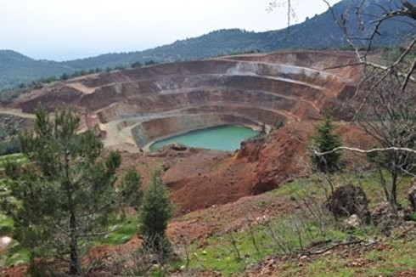
MADENCİLİK FAALİYETLERİ
TMMOB Çevre Mühendisleri Odası
İzmir Şubesi
NİKEL MADENCİLİĞİ
Manisa ilinin Turgutlu ve Gördes ilçelerinde nikel madenciliği projeleri devam etmektedir. Söz konusu madenler İzmir il sınırlarında bulunmamakla birlikte çevresel etkileri nedeni ile İzmir için de büyük önem taşımaktadır. Özellikle İzmir İli İçme Suyu kaynağı olan Gördes Barajının etki alanında bulunan Gördes Nikel Madeninin işletme sürecinde yarattığı çevresel tehdit önemlidir.
Turgutlu’nun 15 km kuzeyinde bulunan Çaldağ Nikel İşletmesinde uzun yıllardır işletme sürecine geçme çalışmaları yapılan tesiste “ÇED OLUMLU” kararları ile ilgili olarak yürütülen hukuki süreçler ve tesisin el değiştirmesi gibi süreçler sonunda tesiste Revize bir ÇED Raporu hazırlanmış olup, Çevre ve Şehircilik Bakanlığı tarafından” ÇED OLUMLU” kararı verilmiştir.
Çaldağı Kompleks Madeni (Nikel-Kobalt-Demir) Proje Değişikliği ve Ek Üniteleri ÇED Olumlu Kararının iptali için Odamızın da davacısı olduğu davada; bilirkişinin daha önce iki kez madenin yapılamayacağı kararına ve mahkeme başkanının da karşı oyuna rağmen yerel mahkeme ÇED`in iptalini reddetmiş , Danıştay yerel mahkemenin kararını oy çokluğu ile onamıştır.
İzmir Çevre Durum Raporu-2023

Slide 58
MADENCİLİK FAALİYETLERİ
TMMOB Çevre Mühendisleri Odası
İzmir Şubesi
NİKEL MADENCİLİĞİ
2021 yılında, Gördes Nikel Madeni için sülfürik asit temin edilmesi için Meta Nikel Kobalt Madencilik Sanayi ve Ticaret A.Ş. tarafından yapılması planlanan Manisa’nın Akhisar ilçesinde Sülfürik Asit Üretim Tesisi projesi ile ilgili olarak ÇED olumlu kararı verilmiştir. ÇED Olumlu Kararının iptali için Odamız, Kimya Mühendisleri Odası ve Ziraat Mühendisleri Odası tarafından başlatılan hukuki süreç devam etmektedir.
İzmir Kentinin de doğal varlıkları olan su kaynakları ve verimli tarım arazileri üzerinde ciddi çevresel riskler yaratacak faaliyetler olan nikel madenciliği ve sülfürik asit tesisleri ile ilgili süreçler, geri dönüşü mümkün olmayan çevresel sorunlara yol açabilecek ve bölge halkının yaşam kalitesini de olumsuz etkileyecektir. Madenin bir an önce kapatılması gerekmektedir.
İzmir Çevre Durum Raporu-2023

Slide 59
GAZİEMİR RADYOAKTİF ATIKLAR
TMMOB Çevre Mühendisleri Odası
İzmir Şubesi
GAZİEMİR KURŞUN FABRİKASI VE RADYOAKTİF ATIKLAR
İzmir Gaziemir’de 1940 lı yıllarda kurulan Aslan Kurşun Fabrikası sahasında 2007 yılında tespit edilen ve 8 yıl önce tarihin en büyük çevre cezasının kesildiği tehlikeli ve radyoaktif atıklar ile ilgili 2023 yılına geldiğimiz 16 yıllık süreçte İzmir Halkı radyoaktif atıklarla birlikte yaşamaya devam etmektedir.
Ülkeye girişinin yasak olduğu bilinen atıkların nasıl fabrikaya gelerek gömüldüğü tespit edilmeli, süreçteki tüm sorumlular cezalandırılmalıdır.
Denetim görevini yerine getirmeyen, söz konusu atıkların bertaraf işlemlerini 16 yıldır gerçekleştirmeyen sorumlu kişi ve İdareler hakkında işlem yapılmalıdır.
Alandaki atığın bertaraf işlemleri gerçekleştirilmeli, atık miktarı ve bertaraf sürecine yönelik bilgi ve belgeler kamuoyu ile paylaşılmalıdır.
Alanda bulunan radyoaktif ve tehlikeli atıkların çevresel etkileri ile ilgili analiz ve tespit çalışmaları yapılarak kamuoyu ile paylaşılmalıdır.
Alandaki atıkların halk sağlığına etkileri ile sağlık taraması yapılarak kamuoyu ile paylaşılmalıdır.
Alandaki atıkların çevre ve halk sağlığına yönelik daha fazla tehdit oluşturmaması için temizlik süreci ile ilgili yapılacak çalışmalar hazırlık aşamasından itibaren tamamlanıncaya kadar şeffaf yürütülmeli, bağımsız uzmanlar tarafından denetlenmeli ve kamuoyu bilgilendirilmelidir.
İzmir Çevre Durum Raporu-2023

Slide 60
SONUÇ VE ÖNERİLER
TMMOB Çevre Mühendisleri Odası
İzmir Şubesi
İzmir Kenti çevresel verileri ile ilgili olarak yaptığımız değerlendirmelerde; çevresel altyapı tesisleri verilerinde her yıl bir önceki yıl verilerine göre iyileşme gözlenmekte; yeni ve alternatif çalışmalar ile ilgili bilgiler eklenmektedir. Bu kapsamda İzmir Kentinin Ülkemizdeki diğer kentlerden önde olduğu TUIK Rakamlarında ifade edilmektedir. Ancak rakamsal veriler, kent yaşamında karşılaşılan sorunlar, altyapı eksiklikleri ve çevresel yaşam kalitesindeki olumsuzlukları karşılamamaktadır. Kentleşme hızı, artan nüfus yükü ve yapılaşma koşulları göz önünde bulundurulduğunda, çevresel altyapı yatırımlarının planlama ve işletme süreci bu hıza yetişemediği görülmektedir. Kentte mevcut, altyapı ve arıtma tesislerine yönelik kapasite artışları ihtiyaçları bulunmakla birlikte, kentleşme sorunlarının getirdiği yapım ve işletme sorunları da bu sürece eklenmektedir. Bu aksaklıklar, koku sorunu ,sel, su baskınları gibi kent yaşamını etkileyen sorunlar olarak ortaya çıkmaktadır.
Ancak diğer taraftan Aliağa’da Sanayi Tesisleri, Gemi Söküm Tesisleri, Planlanan Termik Santraller, Bergama ve Efemçukuru’nda Altın Madenciliği, Turgutlu Çaldağ ve Gördes’te Nikel Madenciliği, Kentin farklı bölgelerinde kurulan plansız RES’ler, Gaziemir’de Radyoaktif Atıklar, kaybedilen orman alanları, doğal sit alanları, tarım arazileri, kontrolsüz yapılaşma, sanayileşme süreçleri ile İzmir Kenti çevresel problemlerle yaşamaya devam etmektedir. Her yıl yayınlanan verilerde bu sorunların çözülemediği, çözümüne yönelik çalışmaların gerçekleşmediği ortadadır.
Kentin yaşam alanlarında yürütülen çevresel riski yüksek faaliyetlere her yıl yeni projeler eklenmektedir.
İzmir Çevre Durum Raporu-2023

Slide 61
SONUÇ VE ÖNERİLER
TMMOB Çevre Mühendisleri Odası
İzmir Şubesi
Kent bünyesinde çevresel yaşam kalitesinin sağlanması ve arttırılması için, bölgesel planlama, yatırımların çevresel etkilerinin doğru değerlendirilmesi, izlenmesi ve denetlenmesi, mevcut kirletici faaliyetlerin rehabilitasyonu, doğal varlıkların korunması ve geleceğe yönelik planlama çalışmalarının doğru yapılması gerekmektedir.
Kentlerimizde artan nüfus ve getirdiği çevresel yüklerin yönetilememesi, altyapı eksiklikleri kentimizde yaşadığımız sel felaketi ile bir kez daha yetersizlikleri ortaya koymuştur. Bir taraftan mevcut çevresel altyapı yetersizlikleri, diğer taraftan kentleşme, sanayi madencilik faaliyetleri ile kaybedilen orman alanları, tarım alanları, ekolojik karakteri korunması gereken alanlar ve bu alan tahribatının getirdiği yaşamsal sorunlar ile karşı karşıyayız. Yaşadığımız meteorolojik değişiklikler, kuraklık, yağış değişiklikleri, iklim değişikliğinin getireceği olumsuzluklar değerlendirildiğinde sağlıksız kentlerimizin direnemeyeceği ortaya çıkıyor.
İzmir Çevre Durum Raporu-2023

Slide 62
SONUÇ VE ÖNERİLER
TMMOB Çevre Mühendisleri Odası
İzmir Şubesi
Bir kez daha hatırlatmak istiyoruz;
1972 Stockholm Birleşmiş Milletler İnsan Çevresi Konferansı Deklarasyonu’nun 1. maddesine göre; “…İnsanın, hürriyet, eşitlik ve yeterli yaşam koşullarını sağlayan onurlu ve refah içinde bir çevrede yaşamak temel hakkıdır. İnsanın bugünkü ve gelecek nesiller için çevreyi korumak ve geliştirmek için ciddi bir sorumluluğu vardır…”, 2. maddesine göre de; “…bugünkü ve gelecek nesiller için ihtiyaca göre özenli planlama veya yönetim ile dünyanın doğal kaynakları, hava, su, toprak, flora ve fauna dahil, özellikle de doğal ekosistemleri temsil eden örnekler korunmalıdır…”
Anayasa’nın 17/1. maddesine göre; “.. Herkes yaşama, maddi ve manevi varlığını koruma ve geliştirme hakkına sahiptir..”
Anayasa’nın 56/2 maddesine göre de “...çevreyi geliştirmek, çevre sağlığını korumak ve çevre kirlenmesini önlemek Devletin ve vatandaşların ödevidir...” Anayasanın 56. Maddesi ile sadece bizlerin değil, gelecek nesillerin de yaşama hakkı güvence altına alınmıştır.
Bu çerçevede, insan ve canlı yaşamının devamlılığı adına, adil ve sürdürülebilir çözümler üretilebilmesi için, sağlıklı bir çevrede yaşama hakkının bir insan hakkı olarak ve kamusal bir anlayışla ele alınması gerekmektedir.
TMMOB Çevre Mühendisleri Odası İzmir Şubesi bu süreçlerde toplum ve kamu yararı doğrultusunda doğanın ve emeğin yanında mücadelesini sürdürecektir.
İzmir Çevre Durum Raporu-2023

